Slide 1

第 7 章 参数估计
7.1 抽样估计的基本问题
7.2 点估计及评判标准
7.3 区间估计的基本思想
7.4 单总体的区间估计
7.5 两个总体参数的区间估计
7.6 确定样本量
7.7 其它抽样组织方式的抽样误差

Slide 2
【引例】据第52次《中国互联网络发展状况统计报告》调查数据显示，截至 2023 年 6 月，20-29 岁、30-39 岁、40-49 岁 网 民 占 比 分 别 为 14.5%、20.3% 和 17.7%；40-59 岁网民群体占比由 2022 年 12 月的 33.2% 提升至 34.5%，互联网进一步向中年群体渗透。
年龄 | 比重（%）
10岁以下 | 3.8
10-19岁 | 13.9
20-29岁 | 14.5
30-39岁 | 20.3
40-49岁 | 17.7
50-59岁 | 16.9
60岁及以上 | 13.0
在此基础上，若想进一步根据抽样结果了解在95%的置信水平下，估计我国网民平均年龄的范围，就需要应用到本章的相关知识。

Slide 3
如何从样本去估计总体未知参数是统计推断的重要内容。抽样估计是通过构建样本统计量，并利用抽样调查得到的样本资料计算样本统计量，据以推算总体相应数量特征的一种统计分析方法。
抽样估计最常见的问题：从样本数据推断总体均值、总体成数和总体方差。

Slide 4
7.1 抽样估计的基本问题
7.1.1 抽样设计
7.1.2 抽样估计误差

Slide 5
7.1.1 抽样设计
1.抽样框
包含所有抽样单位的名单框架，基本元素是抽样单位。抽样单位既可以是单个的总体单位，也可以是多个总体单位组成的群体。
按照抽样单位的属性，抽样框可以分为：
名单抽样框—包括总体单位的名单框架。
时间抽样框—以时间作为抽样单位。可以借助时间的自然属性进行抽样，一般是用在连续作业的情况下。
区域抽样框—是将自然地理区域或者性质区域作为抽样单位。

Slide 6
设计抽样框的基本原则
——既不重复也不遗漏。
抽样框的设计是抽样设计的重要内容之一，一个好的抽样框要尽可能做到包括所有的总体单位。
如，对学生网上学习时长情况进行调查，如果学生的姓名作为抽样框，那么可能会出现抽样单位重复的情况。如果以寝室为抽样框，又可能出现遗漏抽样单位的情况。

Slide 7
2.抽样方法
抽样方法按照抽取样本的方式可以划分为重复抽样和不重复抽样。
重复抽样也称为有放回抽样——从总体中抽出某个（些）总体单位，对其进行观测等之后又将其放回总体中再继续抽样，相当于进行了n次独立随机试验。换句话说，一个容量为N的总体，每次抽样都是在这N个总体单位中进行的，总体中每个总体单位都有可能被抽到，每次每个总体单位被抽到的概率都是1/N。
不重复抽样也称为无放回抽样——从总体中抽出某个（些）总体单位后，不再将其放回总体中，下次抽样是在剩余的总体单位中抽取。不重复抽样的特点是每个总体单位可能被抽到的次数只有一次，每个总体单位不会重复出现在样本中，并且n次抽样之间相互并不独立。换句话说，一个容量为N的总体，在n次抽样中，每次抽样时总体单位被抽中的概率分别为1/𝑁,1/(𝑁−1),...,1/(𝑁−𝑛+1)。但对某个总体单位而言，总的抽中概率仍然是1/𝑁。

Slide 8
不同抽样方法的可能样本数目

Slide 9
不同抽样方法的样本代表性
不重复抽样时，每个总体单位在样本中只能出现一次，而重复抽样时，每个总体单位可能多次出现在样本中。由于样本单位在总体中分布更为均匀，不重复抽样得到的样本代表性往比重复抽样更好，因此不重复抽样的抽样误差通常更小。但是，当总体单位很多时，总体单位被重复抽到的概率变得很小，此时重复抽样和不重复抽样的效果是差不多的。

Slide 10
3.抽样组织方式
基本的抽样组织方式有：
  简单随机抽样——最基本的
  分层抽样
  等距抽样
  整群抽样
  多阶段抽样
在实际工作中，常常会根据事先掌握的总体信息选定抽样组织方式，从而简化抽样组织工作，提高抽样效率。

Slide 11
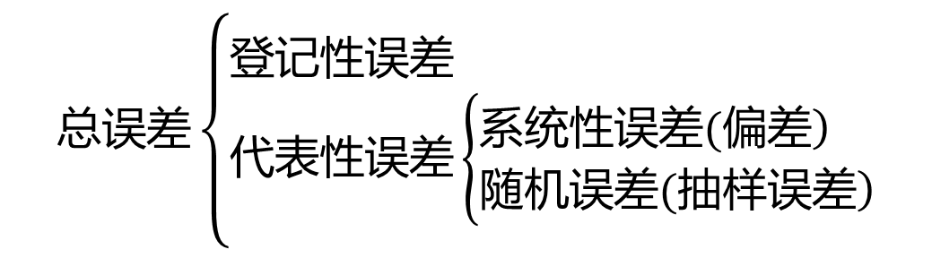
7.1.2 抽样估计误差
$$总误差\left\{\begin{aligned}&登记性误差 \\ &代表性误差\left\{\begin{aligned}&\left.系统性误差(偏差\right) \\ &\left.随机误差(抽样误差\right)\end{aligned}\right.\end{aligned}\right.$$
登记性误差——在调查过程中由于观察、测量、登记、计算上的差错所引起的误差，所有统计调查都可能发生的。
代表性误差——样本结构不足以代表总体而引起的误差。分为两种情况：
  系统性误差，由于违反抽样调查的随机原则，人为的控制样本的选择，据以计算的抽样指标必然出现偏高或偏低现象，形成系统性误差。
  随机代表性误差，即使遵守随机原则，由于被抽选的样本多种多样，只要被抽中的样本其内部各单位被研究标志的构成比例和总体的构成比例有所出入，就会出现或大或小的随机代表性误差。

Slide 12
7.1.2 抽样估计误差（续）
在抽样估计中，系统性误差和登记性误差都是不应当发生的，是可以也应该采取措施避免发生或将其减小到最小限度。
抽样误差是指由于抽样随机性导致的估计量与总体指标之间的差异，也就是随机代表性误差，是无法避免与消除的。
实际上，因为总体真实参数通常是未知的，在一次具体的抽样调查中，抽样误差也是无法计算的。但通过严格的数理证明不难发现，抽样误差具有一定的统计特性，如何计算和控制抽样误差是抽样估计的重要问题之一。

Slide 13
7.2 点估计及评判标准
7.2.1 矩估计法
7.2.2 估计量的评价标准

Slide 14
7.2 点估计及评判标准
点估计是利用样本信息构建统计量，用于估计总体未知参数的估计方法。
例如，从某粮食企业生产的大米中随机抽取300袋进行调查，得到样本平均重量为10斤/袋，人们通常会认为该企业生产的面粉平均每袋重量是10斤。
点估计的关键在于寻找恰当的统计量，根据统计量的构建方法不同，点估计包括矩估计法、极大似然估计法、顺序统计量法、贝叶斯估计法和最小二乘法等。下面介绍一种最常用的点估计方法——矩估计法。

Slide 15

7.2.1 矩估计法
许多常见的分布的参数可以表示为总体矩的函数。所以参数估计可转化为总体矩的估计。
矩估计是1900年英国统计学家K.Pearson提出的，基本思想是用样本矩去替换总体矩。
其理论依据在于辛钦大数定律：
  若总体k阶原点矩 存在，样本k阶原点矩 依概率收敛于总体k阶原点矩：

Slide 16
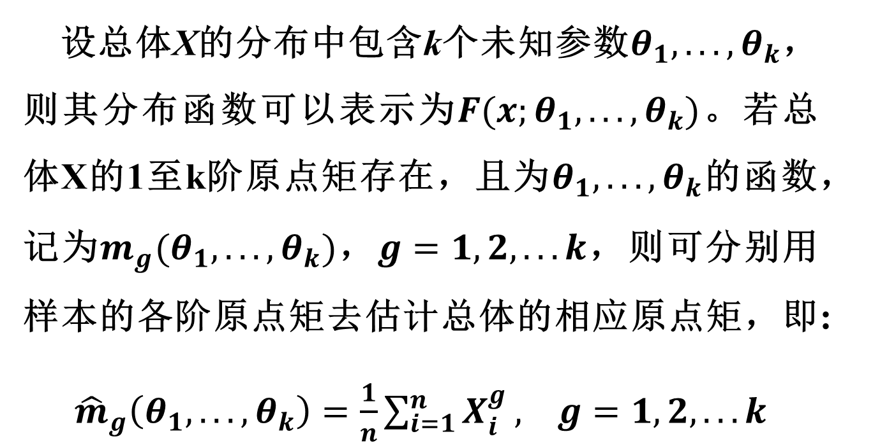
矩估计法的一般步骤
设总体X的分布中包含k个未知参数$θ_{1},...,θ_{k}$，则其分布函数可以表示为$F(x;θ_{1},...,θ_{k})$。若总体X的1至k阶原点矩存在，且为$θ_{1},...,θ_{k}$的函数，记为$m_{g}(θ_{1},...,θ_{k})$，$g=1,2,...k$，则可分别用样本的各阶原点矩去估计总体的相应原点矩，即:
${\hat{m}}_{g}\left(θ_{1},...,θ_{k}\right)=\frac{1}{n}\sum_{i=1}^{n}{X_{i}^{g}}, g=1,2,...k$

Slide 17
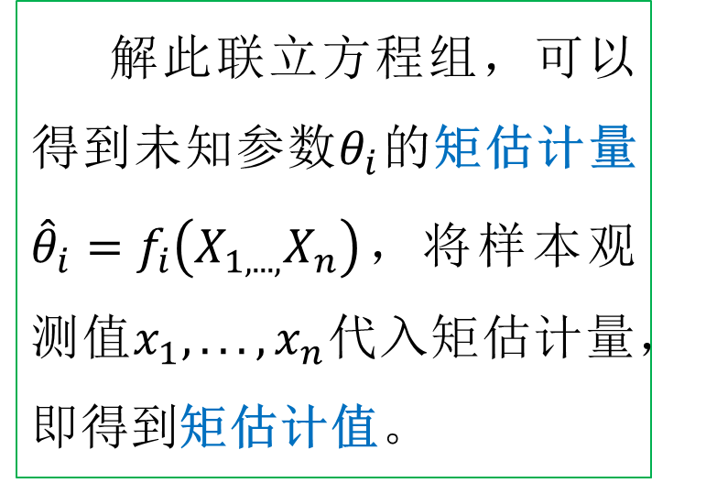
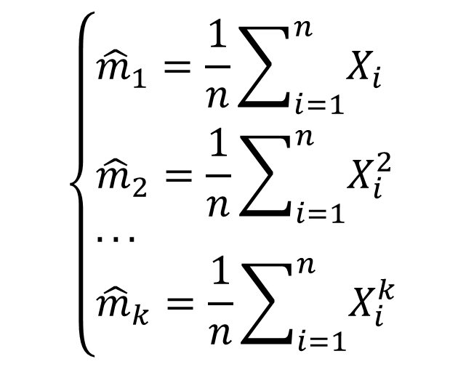
矩估计法的一般步骤（续）
（7.1）式确定了包含k个未知参数的k个方程式，将这些方程式展开可以得到下面的联立方程组：
$$\left\{\begin{aligned}&{\hat{m}}_{1}=\frac{1}{n}\sum_{i=1}^{n}{X_{i}} \\ &{\hat{m}}_{2}=\frac{1}{n}\sum_{i=1}^{n}{X_{i}^{2}} \\ &... \\ &{\hat{m}}_{k}=\frac{1}{n}\sum_{i=1}^{n}{X_{i}^{k}}\end{aligned}\right.$$
解此联立方程组，可以得到未知参数$θ_{i}$的矩估计量${\hat{θ}}_{i}=f_{i}\left(X_{1,...,}X_{n}\right)$，将样本观测值$x_{1},...,x_{n}$代入矩估计量，即得到矩估计值。

Slide 18
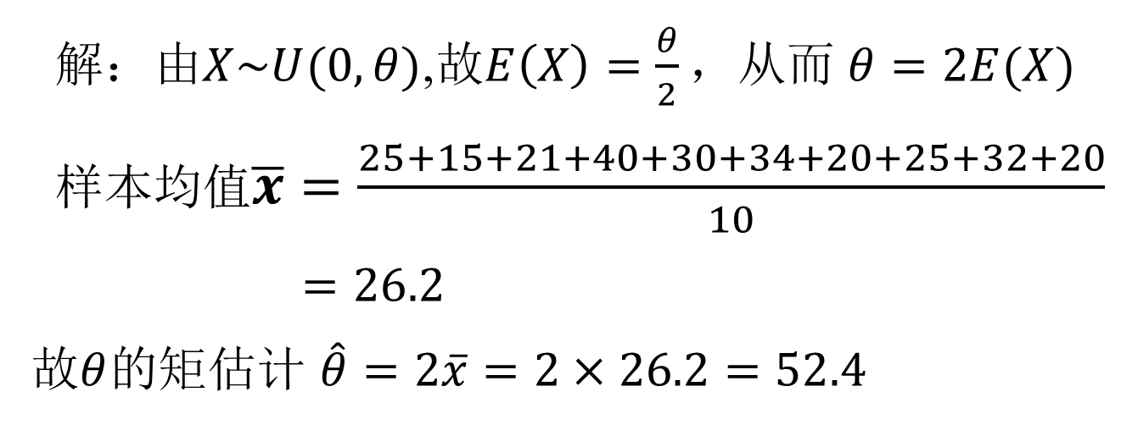
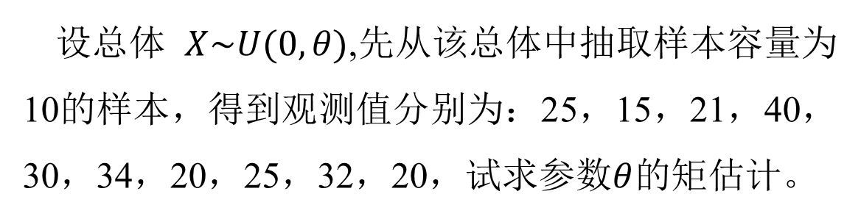
【例7-1】
设总体 $X\sim U(0,θ)$,先从该总体中抽取样本容量为10的样本，得到观测值分别为：25，15，21，40，30，34，20，25，32，20，试求参数$θ$的矩估计。
解：由$X\sim U(0,θ)$,$故E\left(X\right)=\frac{θ}{2}，从而 θ=2E(X)$
样本均值$\overline{x}=\frac{25+15+21+40+30+34+20+25+32+20}{10}$
$=26.2$
故$θ$的矩估计 $\hat{θ}=2\overline{x}=2×26.2=52.4$

Slide 19
矩估计法的优点和局限性
优点：在于思想较为简单，使用方便，并且当总体分布未知时该方法也可使用。
局限性：
（1）矩估计在体现总体分布特征方面有所不足，这是因为矩估计法只利用了总体矩的部分信息，并未用到总体分布的全部信息。
（2）矩估计法不适用于总体k阶矩不存在的情况，因此在使用矩估计法时需要首先检验总体k阶矩是否存在。
（3）在一些情况下，矩估计结果可能并不唯一。例如泊松分布参数λ，如果用样本均值和方差去估计λ，将得到不同的结果。

Slide 20
7.2.2 估计量的评价标准
一个好的估计量通常要满足以下三个准则：
无偏性
有效性
一致性（相合性）

Slide 21
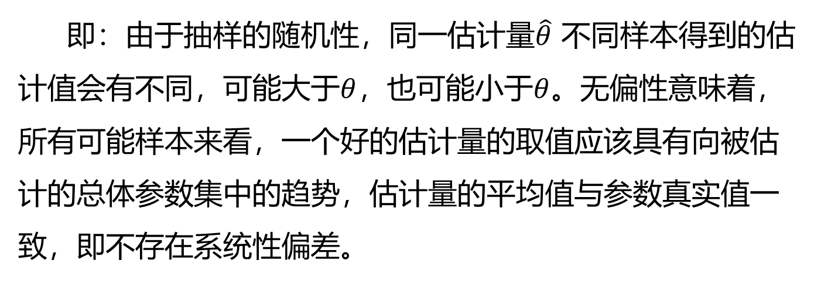
1.无偏性
估计量 的数学期望等于被估计的总体参数θ，则称估计量 是参数θ 的无偏估计量。
或
即：由于抽样的随机性，同一$估计量\hat{θ}$ 不同样本得到的估计值会有不同，可能大于$θ$，也可能小于$θ$。无偏性意味着，$\text{所有可能样本来看}$，一个好的估计量的取值应该具有向被估计的总体参数集中的趋势，估计量的平均值与参数真实值一致，即不存在系统性偏差。

Slide 22
无偏性的示意图
f ( )
无偏
有偏
θ
偏差

Slide 23
【例7-4】
求证样本均值 是总体均值 μ 的无偏估计量，
是总体方差 的无偏估计量。
证：从总体中独立抽取容量为n的样本为
因
故
样本均值 是总体均值 μ 的无偏估计量。

Slide 24
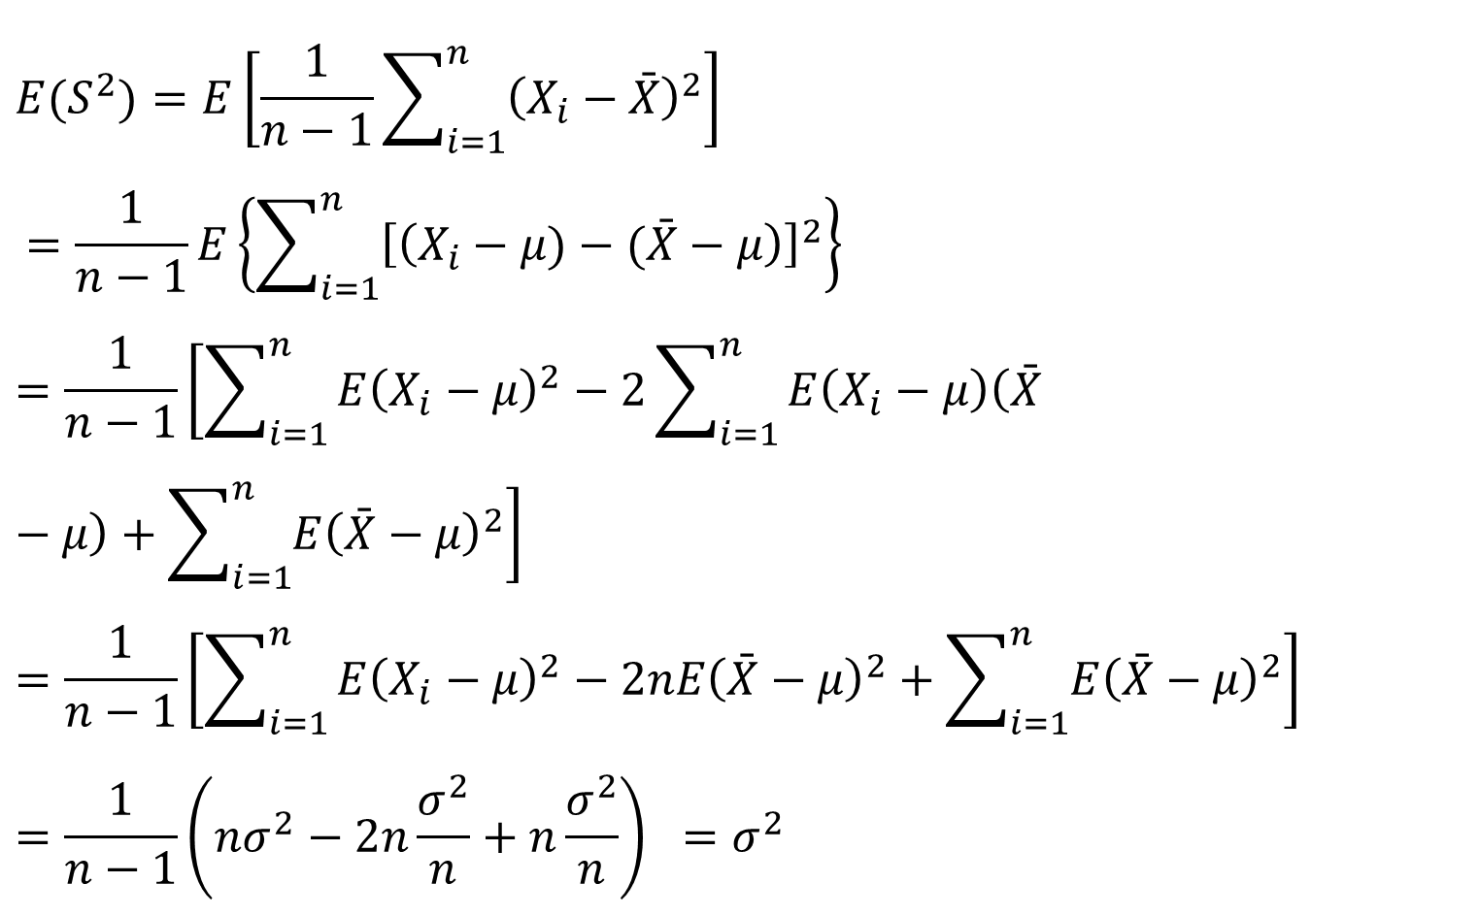
【例7-4】（续）
$${E(S}^{2})=E\left[\frac{1}{n−1}\sum_{i=1}^{n}{{\left(X_{i}−\bar{X}\right)}^{2}}\right]$$
$$=\frac{1}{n−1}E\left\{\sum_{i=1}^{n}{{\left[\left(X_{i}−μ)−(\bar{X}−μ\right)\right]}^{2}}\right\} =\frac{1}{n−1}\left[\sum_{i=1}^{n}{E{\left(X_{i}−μ\right)}^{2}−2\sum_{i=1}^{n}{E\left(X_{i}−μ\right)\left(\bar{X}−μ\right)+\sum_{i=1}^{n}{E{\left(\bar{X}−μ\right)}^{2}}}}\right] =\frac{1}{n−1}\left[\sum_{i=1}^{n}{E{\left(X_{i}−μ\right)}^{2}−2nE{\left(\bar{X}−μ\right)}^{2}+\sum_{i=1}^{n}{E{\left(\bar{X}−μ\right)}^{2}}}\right] =\frac{1}{n−1}\left(nσ^{2}−2n\frac{σ^{2}}{n}+n\frac{σ^{2}}{n}\right) =σ^{2}$$

Slide 25
上式是总体方差的无偏估计量，因此通常把它定义为样本方差（有的称之为修正的样本方差）。
样本二阶中心矩（未修正的样本方差）：
是总体方差的有偏估计量， 但具有渐进无偏性：

Slide 26

总体方差 σ²的估计量
当有偏估计量期望的极限等于总体参数时，这个估计量被称为渐进无偏估计量：
  小样本下，须采用修正的样本方差 S² ；
  大样本下，常采用未修正的样本方差 S_{n}²。

Slide 27
关于无偏性需注意的问题
（1）一般来说，无偏估计量并不唯一。
  若 有两个无偏估计 与 ，
  对任何满足 的
  都是 的无偏估计。

Slide 28
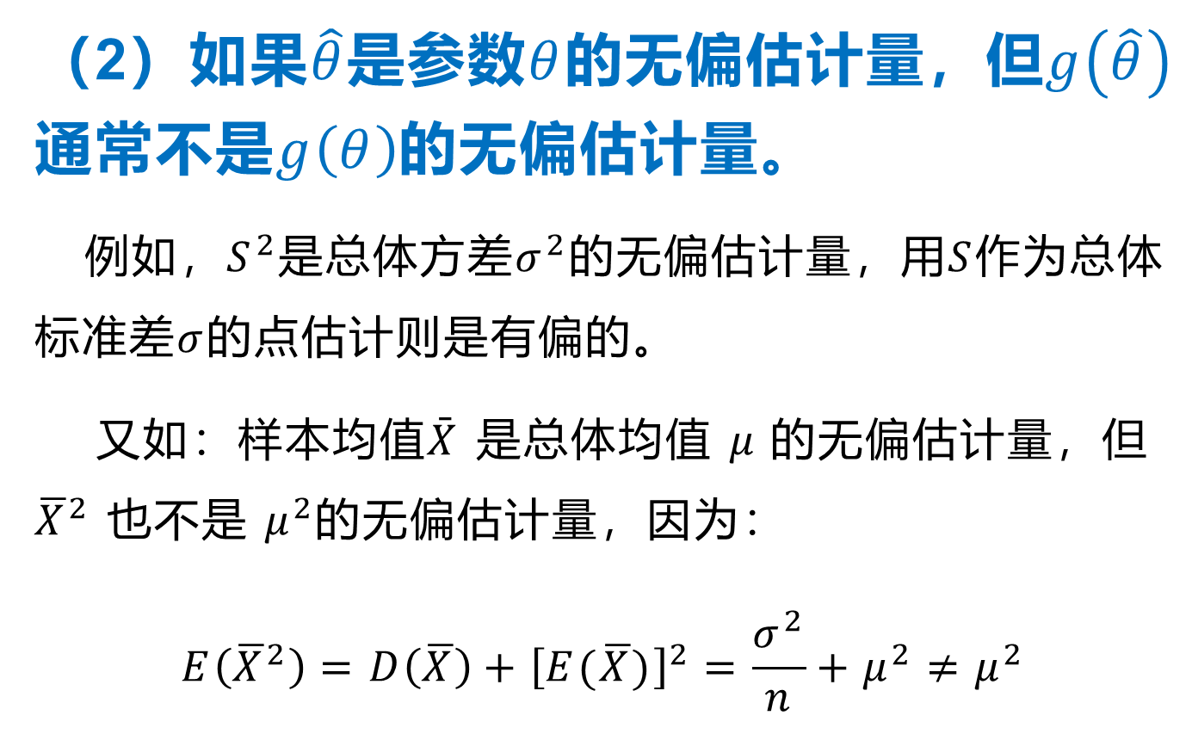
关于无偏性需注意的问题（续）
（2）如果$\hat{θ}$是参数$θ$的无偏估计量，但$g\left(\hat{θ}\right)$通常不是$g\left(θ\right)$的无偏估计量。
例如，$S^{2}$是总体方差$σ^{2}$的无偏估计量，用$S$作为总体标准差$σ$的点估计则是有偏的。
又如：样本均值$\bar{X}$ 是总体均值 $μ$的无偏估计量，但${\overline{X}}^{2}$ 也不是 $μ^{2}$的无偏估计量，因为：
$$E\left({\overline{X}}^{2}\right)=D\left(\overline{X}\right)+{\left[E(\overline{X})\right]}^{2}=\frac{σ^{2}}{n}+μ^{2}≠μ^{2}$$

Slide 29
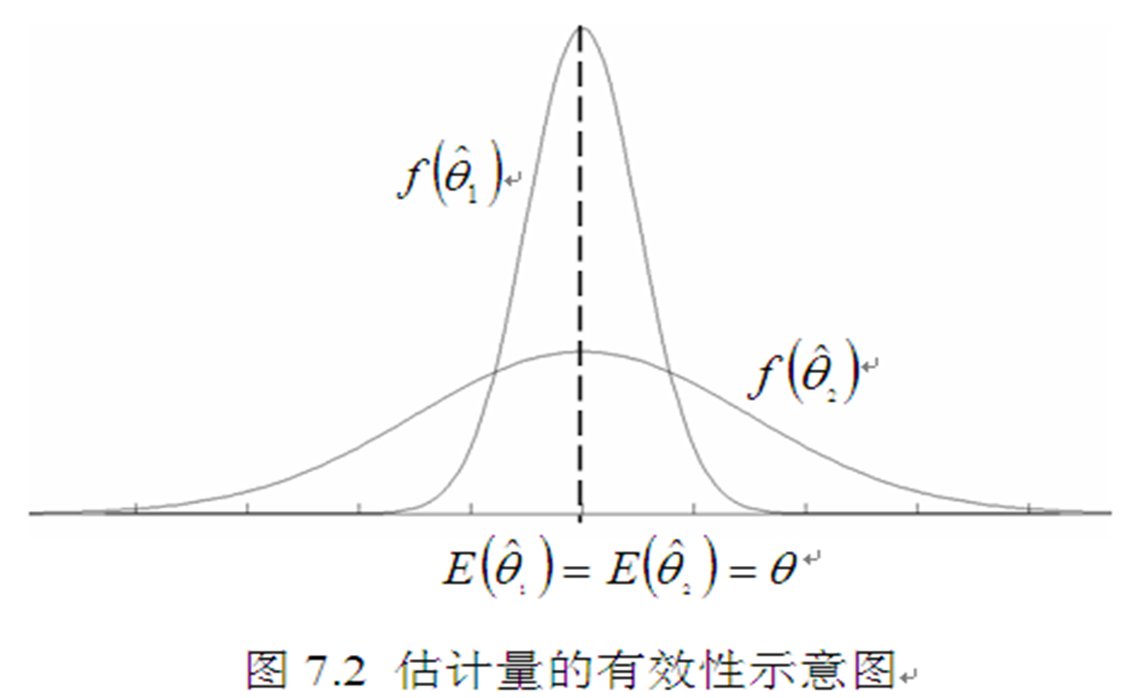
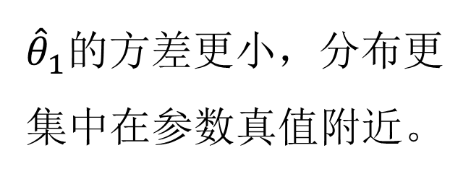
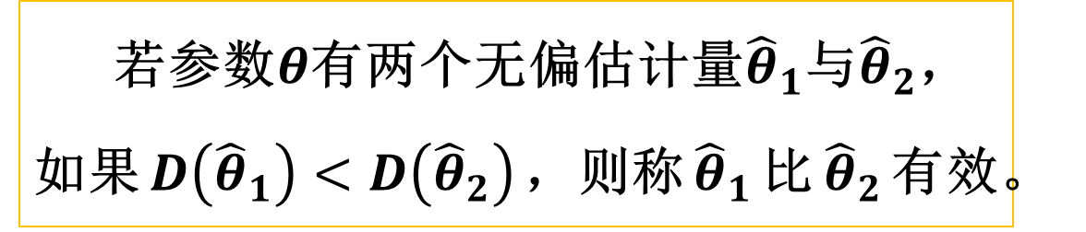
2. 有效性
若参数$θ$有两个无偏估计量${\hat{θ}}_{1}$与${\hat{θ}}_{2}$，如果$D\left({\hat{θ}}_{1}\right)<D\left({\hat{θ}}_{2}\right)$，则称${\hat{θ}}_{1}$比${\hat{θ}}_{2}$有效。
${\hat{θ}}_{1}$的方差更小，分布更集中在参数真值附近。

Slide 30
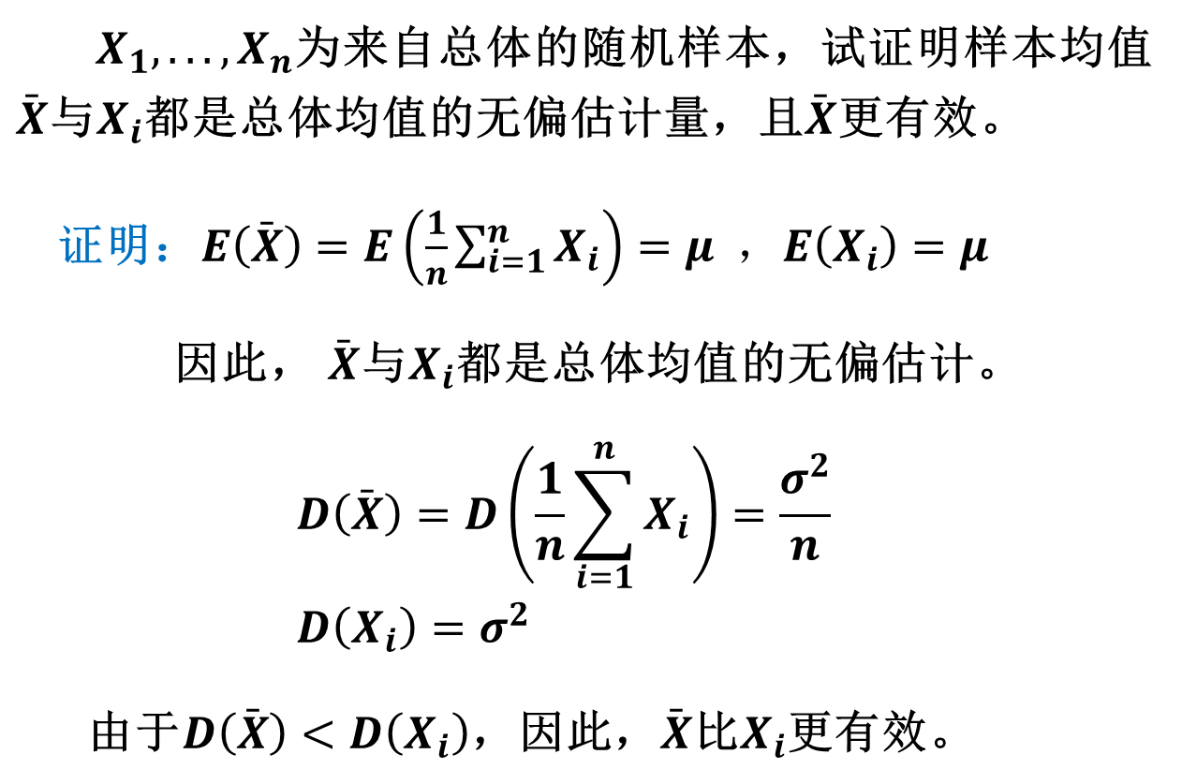
【例7-3】
$X_{1},...,X_{n}$为来自总体的随机样本，试证明样本均值 $\bar{X}$与$X_{i}$都是总体均值的无偏估计量，且$\bar{X}$更有效。
证明：$E\left(\bar{X}\right)=E\left(\frac{1}{n}\sum_{i=1}^{n}{X_{i}}\right)=μ ，E\left(X_{i}\right)=μ$
因此， $\bar{X}$与$X_{i}$都是总体均值的无偏估计。
$$D\left(\bar{X}\right)=D\left(\frac{1}{n}\sum_{i=1}^{n}{X_{i}}\right)=\frac{σ^{2}}{n} \\ D\left(X_{i}\right)=σ^{2}$$
由于$D\left(\bar{X}\right)<D\left(X_{i}\right)$，因此，$\bar{X}$比$X_{i}$更有效。

Slide 31
比较哪个估计量更好？
的抽样分布
的抽样分布
θ

Slide 32


估计量的均方误差(Mean Square Error)
估计量与待估参数真实值之间的偏差程度越小越好，这种偏差程度用均方误差MSE度量。
$$B\left(\hat{θ}\right)=E\left(\hat{θ}\right)−θ,称为估计量\hat{θ}的\text{偏差}$$
$$\text{无偏估计量的}\text{MSE}\text{实际上就是}其\text{方差。}$$
$$\text{对于有偏估计量，当其均方误差较小时，}$$
$$\text{也不失为较好的估计量。}$$

Slide 33
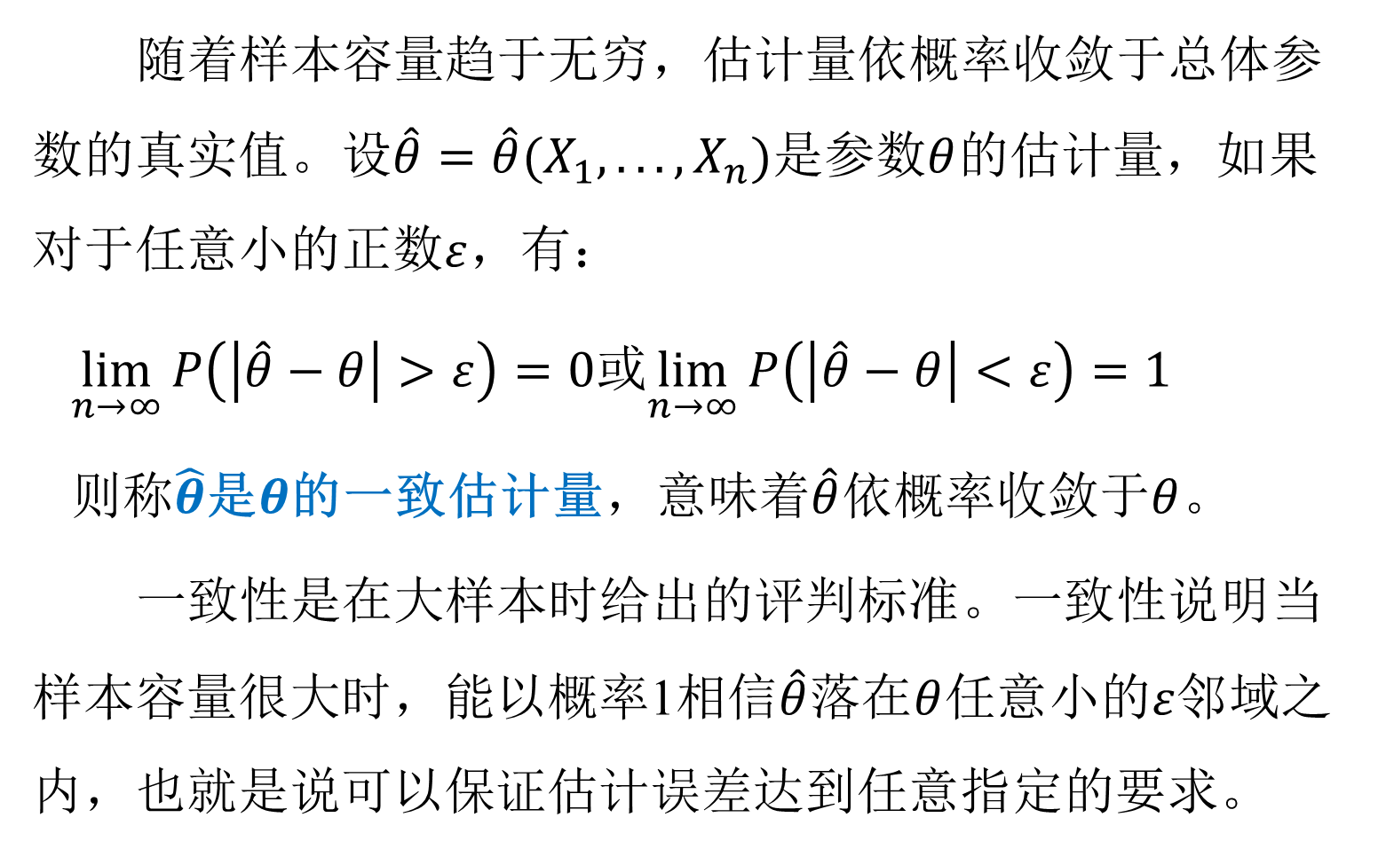
3. 一致性（相合性）
随着样本容量趋于无穷，估计量依概率收敛于总体参数的真实值。设$\hat{θ}=\hat{θ}(X_{1},...,X_{n})$是参数$θ$的估计量，如果对于任意小的正数$ε$，有：
$\lim_{n→∞}{P\left(\left|\hat{θ}−θ\right|>ε\right)=0}$或$\lim_{n→∞}{P\left(\left|\hat{θ}−θ\right|<ε\right)=1}$
则称$\hat{θ}$是$θ$的一致估计量，意味着$\hat{θ}$依概率收敛于$θ$。
一致性是在大样本时给出的评判标准。一致性说明当样本容量很大时，能以概率1相信$\hat{θ}$落在$θ$任意小的$ε$邻域之内，也就是说可以保证估计误差达到任意指定的要求。

Slide 34
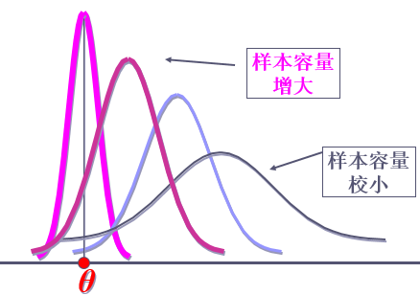
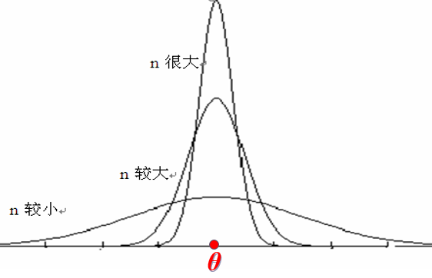

一致性的示意图
渐进无偏估计量
无偏估计量
$\lim_{n→∞}{E\left({\hat{θ}}_{n}\right)=θ}$ 且$\lim_{n→∞}{{σ_{\hat{θ}}}^{2}=0}$

Slide 35
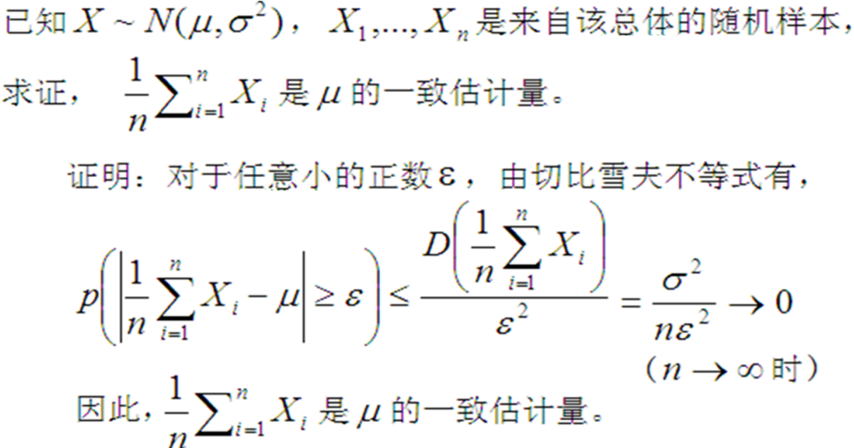
【例7-4】
同理可证：样本方差也是总体方差的一致估计量。

Slide 36
7.3 区间估计的基本思想
7.3.1置信度与置信区间
7.3.2 抽样极限误差

Slide 37
7.3 区间估计的基本思想
点估计给出了明确的估计值大小，但是无法说明估计的置信度。与点估计不同，区间估计是在一定概率把握程度下，构造待估参数可能的区间范围作为未知参数的估计。
区间估计能够进一步说明点估计结果和待估参数之间的差异程度。由于样本的随机性使得估计结果存在随机性，估计值 𝜃 刚好等于𝜃真值的概率极小。如果可以把估计结果扩大到包含𝜃的区间，那么把握程度就大得多，这就是区间估计的基本思想。

Slide 38
1.置信度与置信区间
设 是来自总体的一个样本，θ是总体未知参数。对给定的 ，如能确定两个统计量 和 ，满足
则称 为置信度或置信概率，
是θ的置信度 时的置信区间，
分别称置信下限和置信上限，统称置信限。

Slide 39

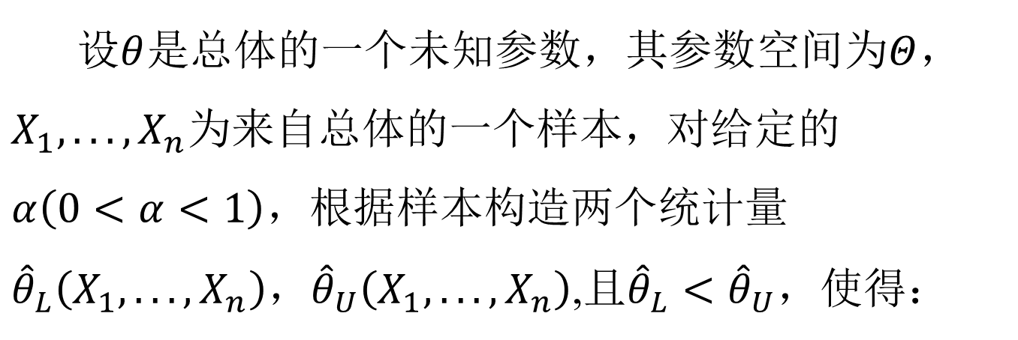
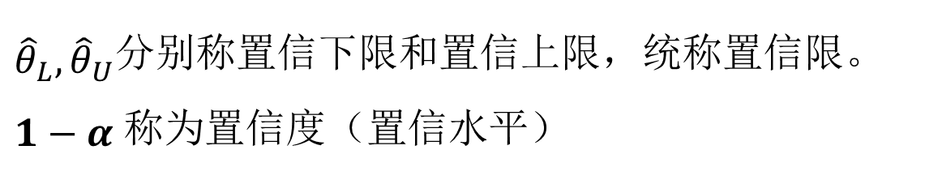
1.置信度与置信区间
设$θ$是总体的一个未知参数，其参数空间为$Θ$，$X_{1},...,X_{n}$为来自总体的一个样本，对给定的$α\left(0<α<1\right)$，根据样本构造两个统计量${\hat{θ}}_{L}\left(X_{1},...,X_{n}\right)$，${\hat{θ}}_{U}\left(X_{1},...,X_{n}\right)$,且${\hat{θ}}_{L}<{\hat{θ}}_{U}$，使得：
$p\left({\hat{θ}}_{L}≤θ≤{\hat{θ}}_{U}\right)≥1−α$
则称区间$[{\hat{θ}}_{L},{\hat{θ}}_{U}]$是$θ$的置信度为$1−α$时的置信区间。
${\hat{θ}}_{L},{\hat{θ}}_{U}$分别称置信下限和置信上限，统称置信限。 $1−α$ 称为置信度（置信水平）

Slide 40
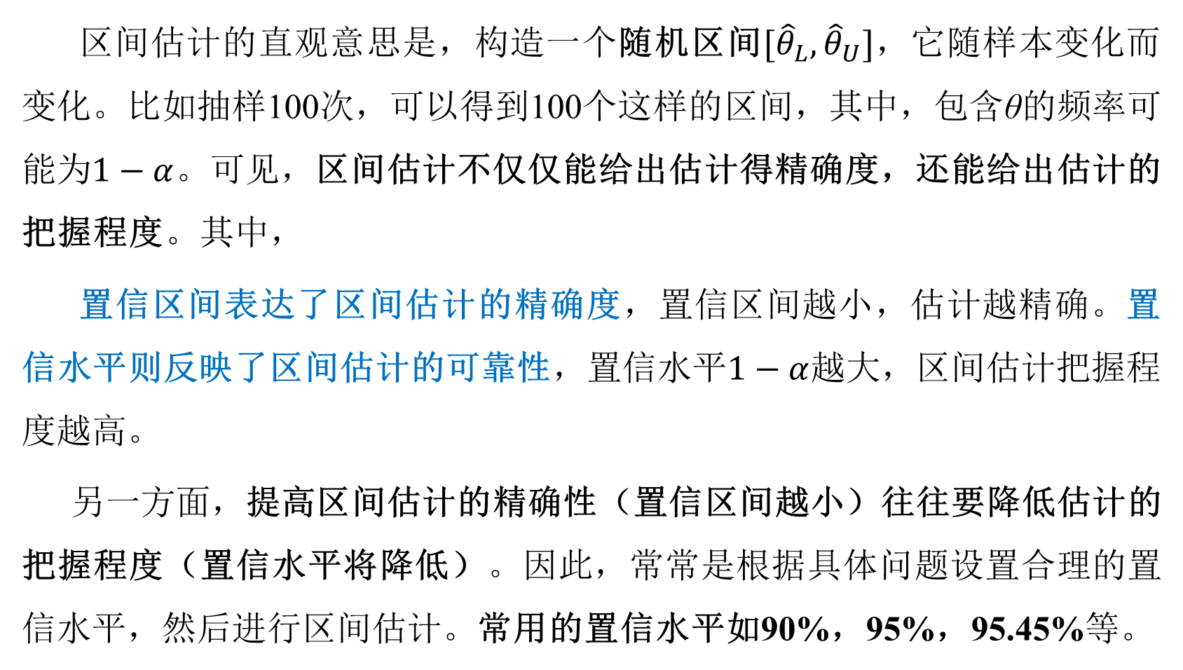
置信度与置信区间（续）
区间估计的直观意思是，构造一个随机区间$[{\hat{θ}}_{L},{\hat{θ}}_{U}]$，它随样本变化而变化。比如抽样100次，可以得到100个这样的区间，其中，包含θ的频率可能为$1−α$。可见，区间估计不仅仅能给出估计得精确度，还能给出估计的把握程度。其中，
置信区间表达了区间估计的精确度，置信区间越小，估计越精确。置信水平则反映了区间估计的可靠性，置信水平$1−α$越大，区间估计把握程度越高。
另一方面，提高区间估计的精确性（置信区间越小）往往要降低估计的把握程度（置信水平将降低）。因此，常常是根据具体问题设置合理的置信水平，然后进行区间估计。常用的置信水平如90%，95%，95.45%等。

Slide 41
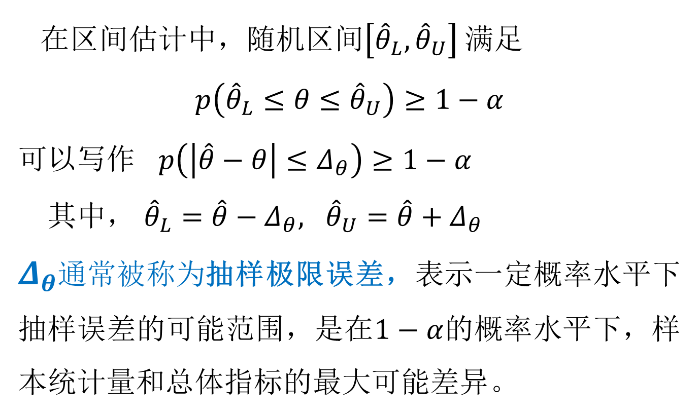
2. 抽样极限误差
在区间估计中，随机区间$\left[{\hat{θ}}_{L},{\hat{θ}}_{U}\right]$满足
$$p\left({\hat{θ}}_{L}≤θ≤{\hat{θ}}_{U}\right)≥1−α$$
可以写作 $p\left(\left|\hat{θ}−θ\right|≤Δ_{θ}\right)≥1−α$
其中， ${\hat{θ}}_{L}=\hat{θ}−Δ_{θ}, {\hat{θ}}_{U}=\hat{θ}+Δ_{θ}$
$Δ_{θ}$通常被称为抽样极限误差，表示一定概率水平下抽样误差的可能范围，是在$1−α$的概率水平下，样本统计量和总体指标的最大可能差异。

Slide 42
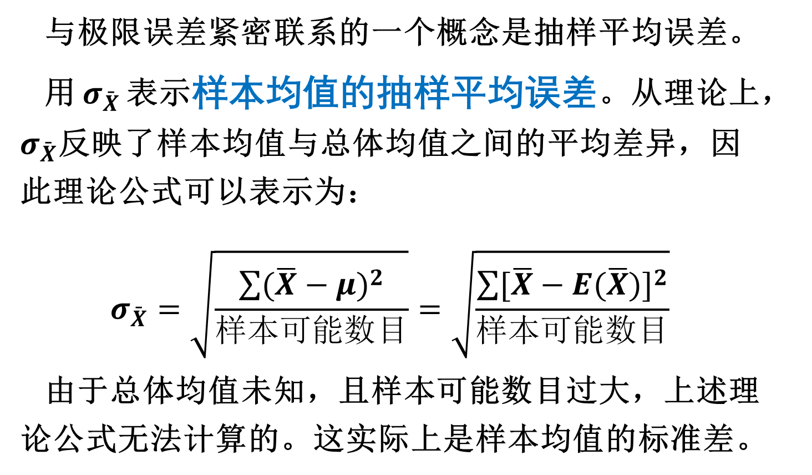
抽样平均误差
与极限误差紧密联系的一个概念是抽样平均误差。
用$σ_{\bar{X}}$表示样本均值的抽样平均误差。从理论上，$σ_{\bar{X}}$反映了样本均值与总体均值之间的平均差异，因此理论公式可以表示为：
$$σ_{\bar{X}}=\sqrt{\frac{\sum{(\overline{X}−μ)^{2}}}{样本可能数目}}=\sqrt{\frac{\sum{[\overline{X}−E(\overline{X}{)]}^{2}}}{样本可能数目}}$$
由于总体均值未知，且样本可能数目过大，上述理论公式无法计算的。这实际上是样本均值的标准差。

Slide 43
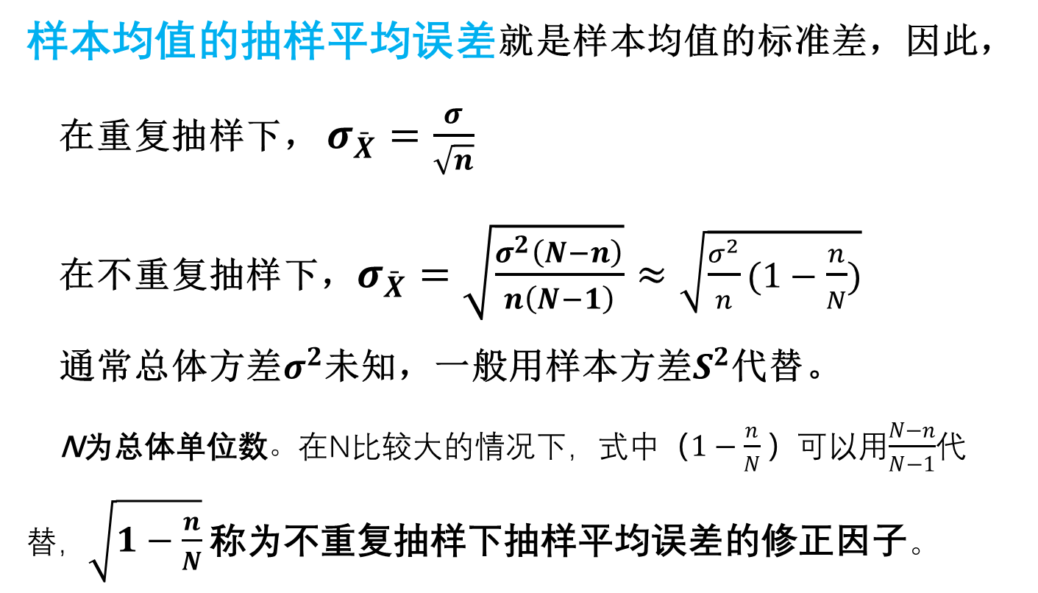
抽样平均误差的计算
样本均值的抽样平均误差就是样本均值的标准差，因此，
在重复抽样下， $σ_{\bar{X}}=\frac{σ}{\sqrt{n}}$
在不重复抽样下，$σ_{\bar{X}}=\sqrt{\frac{σ^{2}\left(N−n\right)}{n\left(N−1\right)}}≈\sqrt{\frac{σ^{2}}{n}(1−\frac{n}{N})}$
通常总体方差$σ^{2}$未知，一般用样本方差$S^{2}$代替。
$\text{N}\text{为总体单位数}。$在$\text{N}$比较大的情况下，$\text{式}\text{中}（1−\frac{n}{N}）$可以用$\frac{N−n}{N−1}$代替，$\sqrt{1−\frac{n}{N}}$称为不重复抽样下抽样平均误差的修正因子。

Slide 44
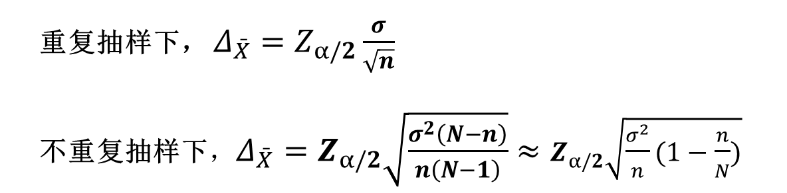
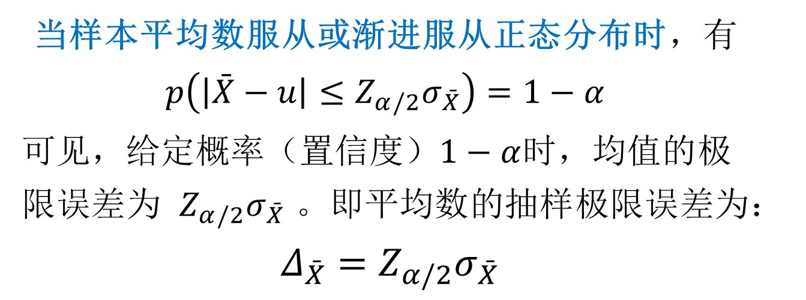
均值的抽样极限误差
当样本平均数服从或渐进服从正态分布时，有$p\left(\left|\bar{X}−u\right|≤Z_{α/2}σ_{\bar{X}}\right)=1−α$
可见，给定概率（置信度$\text{）}1−α$时，均值的极限误差为$Z_{α/2}σ_{\bar{X}}$。即平均数的抽样极限误差为：
$$Δ_{\bar{X}}=Z_{α/2}σ_{\bar{X}}$$
重复抽样下， $Δ_{\bar{X}}=Z_{α/2}\frac{σ}{\sqrt{n}}$
不重复抽样下，$Δ_{\bar{X}}=Z_{α/2}\sqrt{\frac{σ^{2}\left(N−n\right)}{n\left(N−1\right)}}≈Z_{α/2}\sqrt{\frac{σ^{2}}{n}(1−\frac{n}{N})}$

Slide 45
7.4 单总体的区间估计
7.4.1 单总体均值的区间估计
7.4.2 单总体成数的区间估计
7.4.3 单总体方差的区间估计

Slide 46
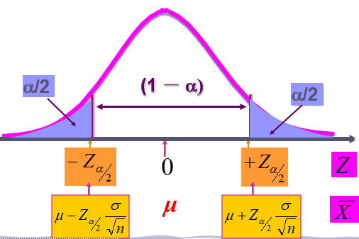


7.4.1 单总体均值的区间估计
1.大样本时总体均值的区间估计
大样本条件下，无论总体分布形式如何，样本均值服从或者近似服从以$μ$为中心的正态分布，有
$Z=\frac{\bar{X}−μ}{σ_{\bar{X}}}\sim N\left(0,1\right)$，
$$P\left\{\left|\frac{\overline{X}−μ}{σ_{\overline{X}}}\right|<Z_{α/2}\right\}=1−α$$
即 $P\left\{\bar{X}−\frac{σ}{\sqrt{n}}Z_{\frac{α}{2}}<μ<\bar{X}+\frac{σ}{\sqrt{n}}Z_{α/2}\right\}=1−α$

Slide 47

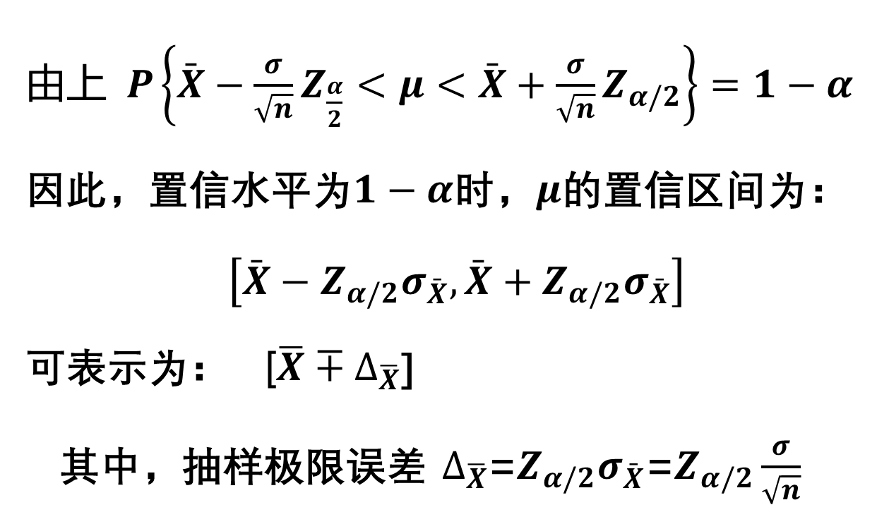
1.大样本时总体均值的区间估计（续）
$由上 P\left\{\bar{X}−\frac{σ}{\sqrt{n}}Z_{\frac{α}{2}}<μ<\bar{X}+\frac{σ}{\sqrt{n}}Z_{α/2}\right\}=1−α$
因此，置信水平为$1−α$时，$μ$的置信区间为：
$\left[\bar{X}−Z_{α/2}σ_{\bar{X}},\bar{X}+Z_{α/2}σ_{\bar{X}}\right]$
可表示为： [$\overline{X}∓∆_{\overline{X}}$]
其中，抽样极限误差 $∆_{\overline{X}}$=$Z_{α/2}σ_{\bar{X}}$=$Z_{α/2}\frac{σ}{\sqrt{n}}$
不重复抽样下，$Δ_{\bar{X}}\text{=}Z_{α/2}σ_{\bar{X}}=Z_{α/2}\sqrt{\frac{σ^{2}\left(N−n\right)}{n\left(N−1\right)}}$

Slide 48
【例7-5】
某证券公司推出一批理财产品，为了解客户的购买情况，现随机抽取500名客户，通过调查得到客户购买情况，如表7-2：
购买金额（元） | 人数（人）
10000以下 | 20
10000——15000 | 100
15000——20000 | 150
20000——25000 | 150
25000以上 | 80
合计 | 500
在95.45%的概率保证下，试求该理财产品平均购买金额的可能范围。

Slide 49
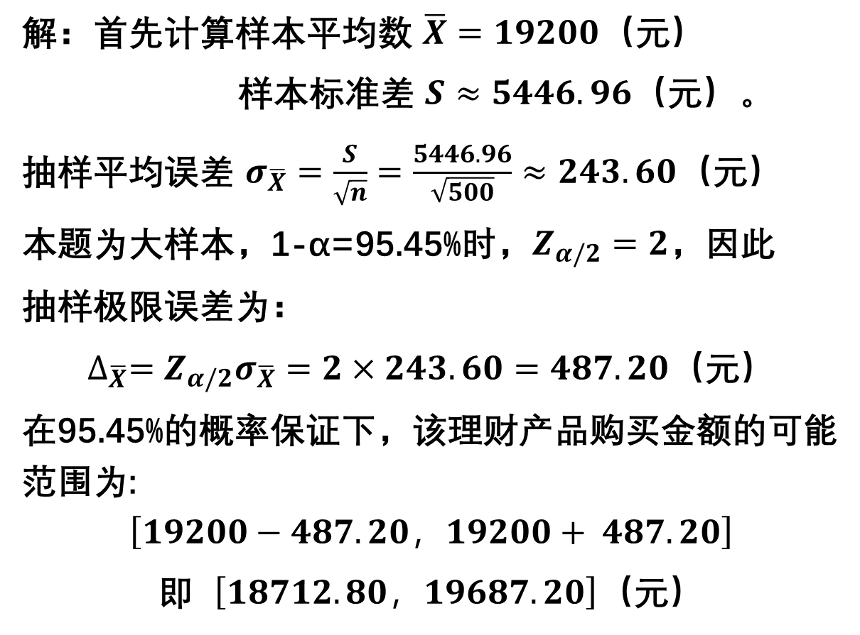
【例7-5】（续）
解：首先计算样本平均数 $\overline{X}=19200$（元）
样本标准差 $S≈5446.96$（元）。
抽样平均误差 $σ_{\overline{X}}=\frac{S}{\sqrt{n}}=\frac{5446.96}{\sqrt{500}}≈243.60$（元）
本题为大样本，1-α=95.45%时，$Z_{α/2}=2$，因此
抽样极限误差为：
$∆_{\overline{X}}=Z_{α/2}σ_{\overline{X}}=2×243.60=487.20$（元）
在95.45%的概率保证下，该理财产品购买金额的可能范围为:
$$\left[19200−487.20，19200+ 487.20\right]$$
即 $\left[18712.80，19687.20\right]$（元）

Slide 50
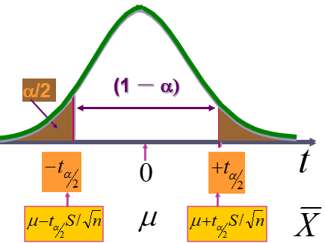


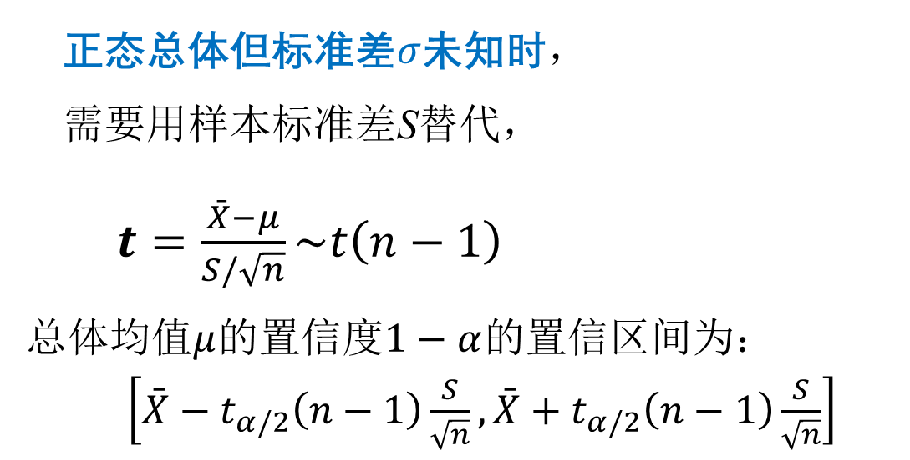
2.小样本时总体均值的区间估计
小样本时，如果是正态总体且总体标准差$σ$已知，总体均值$μ$的的置信区间同前，见（7.8）式。
正态总体但标准差$σ$未知时，
需要用样本标准差S替代，
$t=\frac{\bar{X}−μ}{S/\sqrt{n}}\sim t\left(n−1\right)$
总体均值$μ$的置信度$1−α$的置信区间为：
$\left[\bar{X}−t_{α/2}\left(n−1\right)\frac{S}{\sqrt{n}},\bar{X}+t_{α/2}\left(n−1\right)\frac{S}{\sqrt{n}}\right]$
其中，${\text{抽样}平均\text{误差}σ}_{\bar{X}}=\frac{S}{\sqrt{n}}$，抽样极限误差 $∆_{\overline{X}}$=$Z_{α/2}σ_{\bar{X}}$=$t_{α/2(n−1)}\frac{S}{\sqrt{n}}$

Slide 51
【例7-6】
某研究机构调查了某地区某月居民水费的平均支出。假定该地区居民的水费月支出近似服从正态分布。该机构随机抽取了一个容量为25的样本进行调查，得到样本平均数为50元，样本标准差为10元。试求该地区居民的水费平均支出的95%的置信区间。

Slide 52
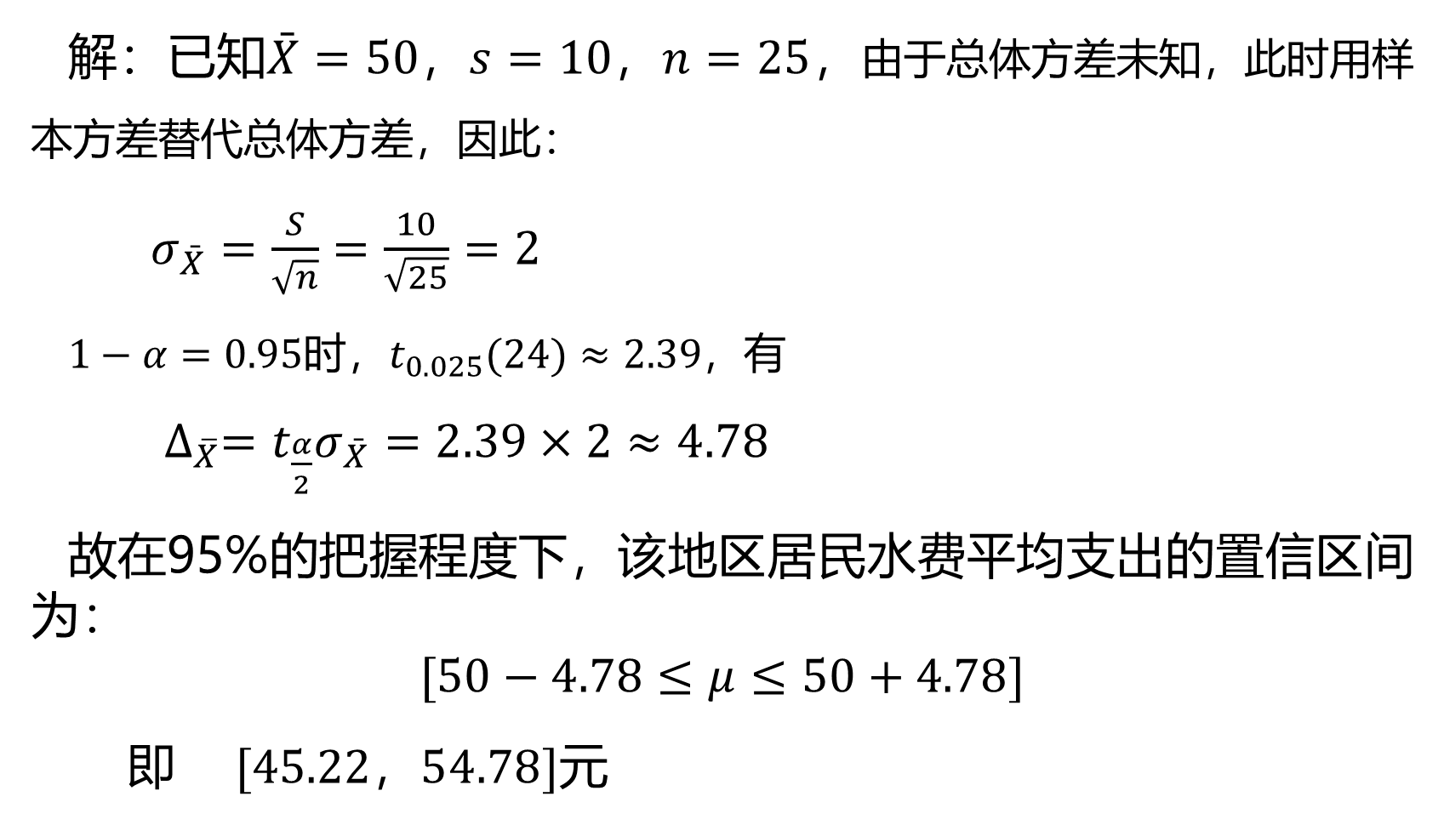
解：已知$\bar{X}=50，s=10，n=25$，由于总体方差未知，此时用样本方差替代总体方差，因此：
$σ_{\bar{X}}=\frac{S}{\sqrt{n}}=\frac{10}{\sqrt{25}}=2$
$1−α=0.95$时，$t_{0.025}(24)≈2.39$，有
$∆_{\overline{X}}=t_{\frac{α}{2}}σ_{\bar{X}}=2.39×2≈4.78$
故在95%的把握程度下，该地区居民水费平均支出的置信区间为：
$$[50−4.78≤μ≤50+4.78]$$
即 $[45.22，54.78]$元

Slide 53
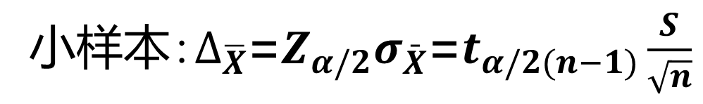
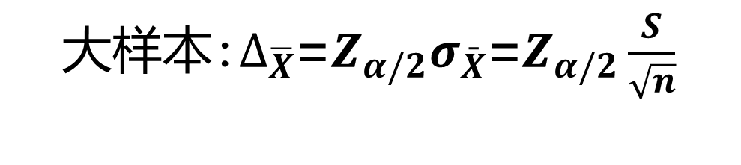
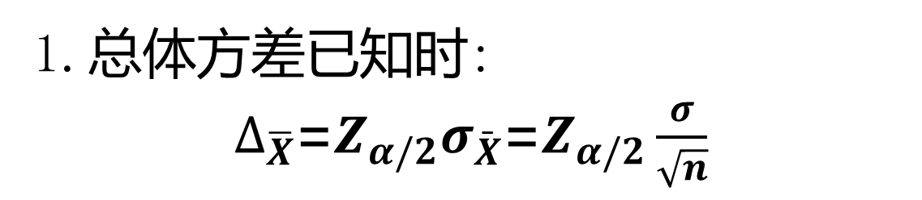
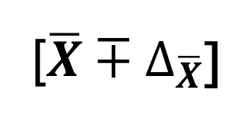
小 结：
正态总体，总体均值的置信区间可表示为：
[$\overline{X}∓∆_{\overline{X}}$]
1.总体方差已知时:
$∆_{\overline{X}}$=$Z_{α/2}σ_{\bar{X}}$=$Z_{α/2}\frac{σ}{\sqrt{n}}$
2.总体方差未知时:
大样本:$∆_{\overline{X}}$=$Z_{α/2}σ_{\bar{X}}$=$Z_{α/2}\frac{S}{\sqrt{n}}$
小样本:$∆_{\overline{X}}$=$Z_{α/2}σ_{\bar{X}}$=$t_{α/2(n−1)}\frac{S}{\sqrt{n}}$
【附】非正态总体，当N很大时，也可近似按正态分布做区间估计

Slide 54
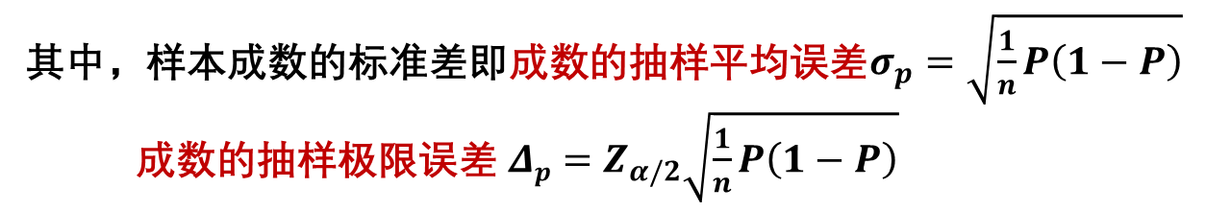
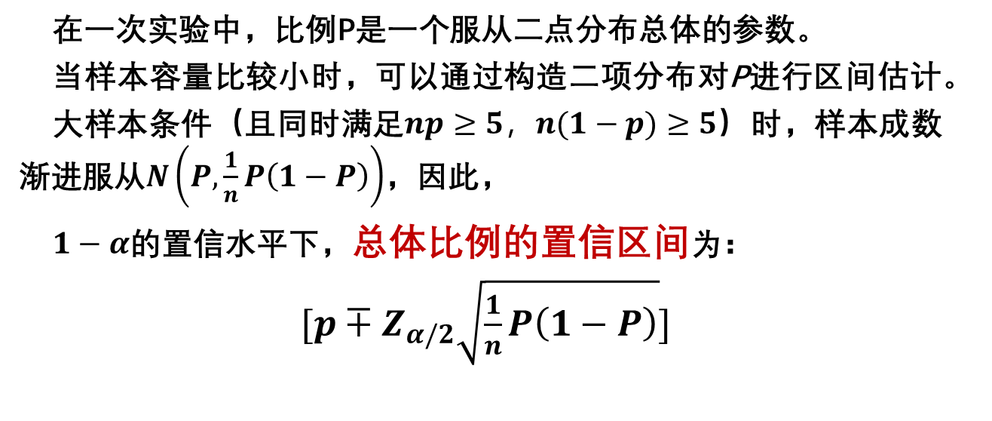
7.4.2 单总体比例的区间估计
在一次实验中，比例P是一个服从二点分布总体的参数。
当样本容量比较小时，可以通过构造二项分布对P进行区间估计。
大样本条件（且同时满足$np≥5，n(1−p)≥5$）时，样本成数渐进服从$N\left(P,\frac{1}{n}P\left(1−P\right)\right)$，因此，
$1−α$的置信水平下，总体比例的置信区间为：
$[p∓Z_{α/2}\sqrt{\frac{1}{n}P\left(1−P\right)}]$
其中，样本成数的标准差即成数的抽样平均误差$σ_{p}=\sqrt{\frac{1}{n}P\left(1−P\right)}$
成数的抽样极限误差${Δp=Z}_{α/2}\sqrt{\frac{1}{n}P\left(1−P\right)}$
总体成数P通常未知，实际计算可用样本比率p替代。

Slide 55
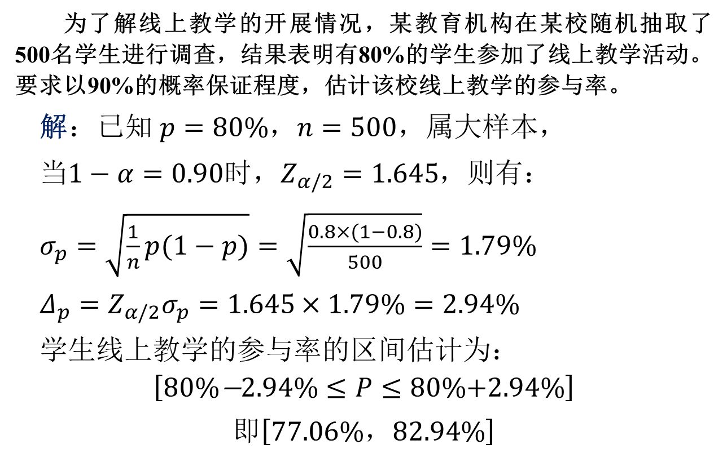
【例7-7】
为了解线上教学的开展情况，某教育机构在某校随机抽取了500名学生进行调查，结果表明有80%的学生参加了线上教学活动。要求以90%的概率保证程度，估计该校线上教学的参与率。
解：已知 $p=80\%，n=500$，属大样本，
当$1−α=0.90$时，$Z_{α/2}=1.645$，则有：
$σ_{p}=\sqrt{\frac{1}{n}p(1−p)}=\sqrt{\frac{0.8×(1−0.8)}{500}}=1.79\%$
$Δ_{p}=Z_{α/2}σ_{p}=1.645×1.79\%=2.94\%$
学生线上教学的参与率的区间估计为：
$$\left[80\text{\%}\text{−}2.94\%≤P≤80\text{\%+}2.94\%\right]$$
即$\left[77.06\%，82.94\%\right]$

Slide 56
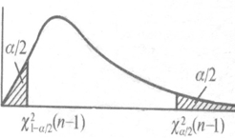
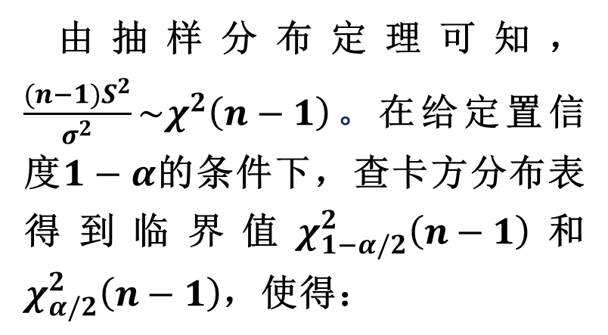
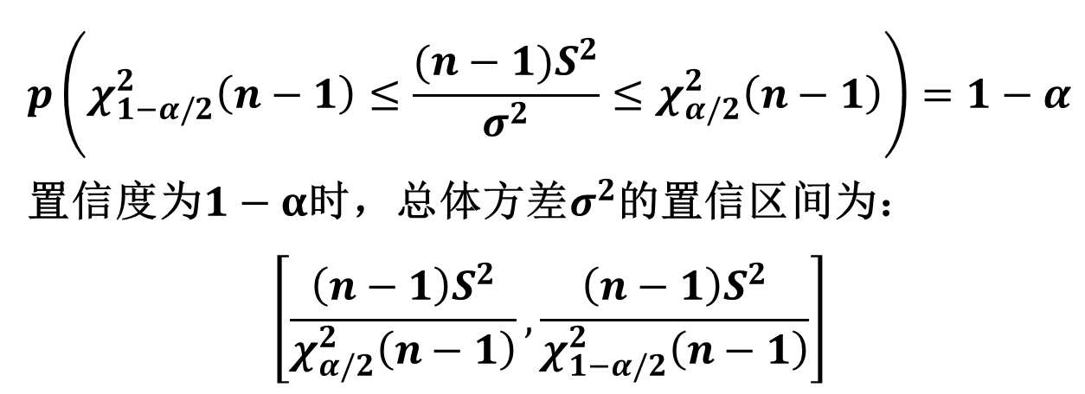
7.4.3 单总体方差的区间估计
由抽样分布定理可知，$\frac{(n−1)S^{2}}{σ^{2}}\sim χ^{2}\left(n−1\right)$。在给定置信度$1−α$的条件下，查卡方分布表得到临界值$χ_{1−α/2}^{2}\left(n−1\right)$和$χ_{α/2}^{2}\left(n−1\right)$，使得：
$$p\left(χ_{1−α/2}^{2}\left(n−1\right)≤\frac{(n−1)S^{2}}{σ^{2}}≤χ_{α/2}^{2}\left(n−1\right)\right)=1−α$$
置信度为$1−α$时，总体方差$σ^{2}$的置信区间为：
$$\left[\frac{\left(n−1\right)S^{2}}{χ_{α/2}^{2}\left(n−1\right)},\frac{\left(n−1\right)S^{2}}{χ_{1−α/2}^{2}\left(n−1\right)}\right]$$

Slide 57
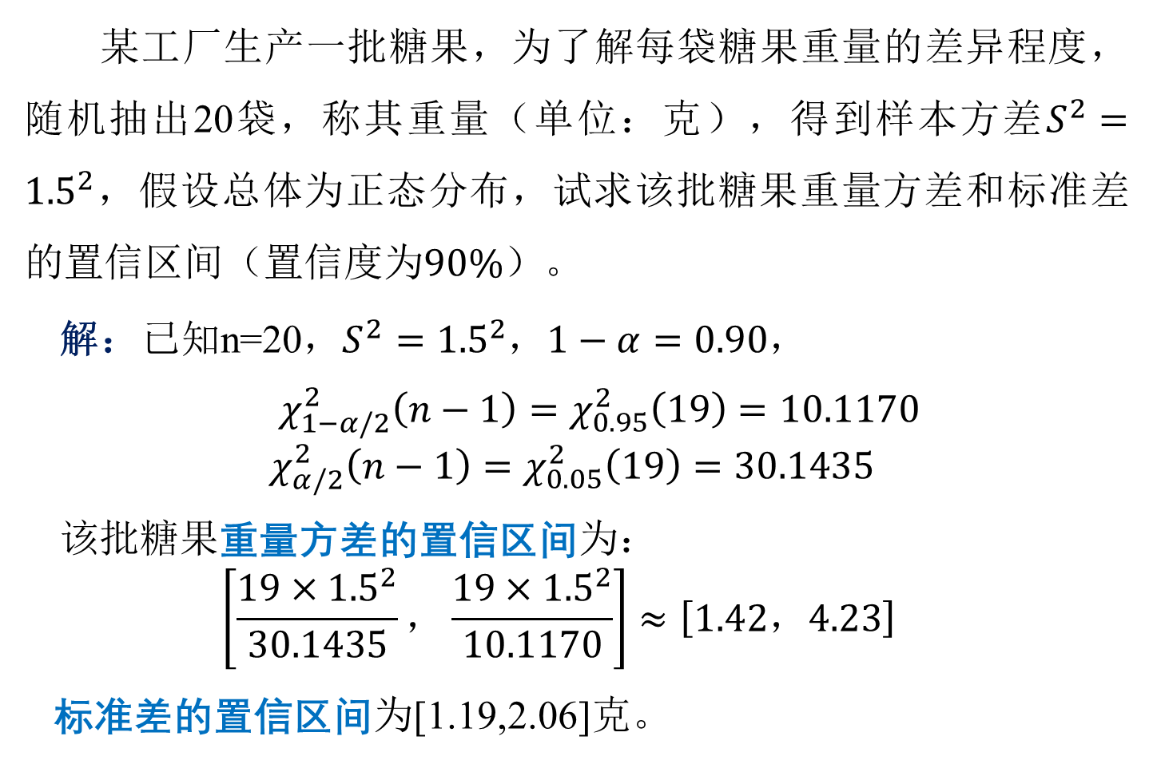
【例7-8】
某工厂生产一批糖果，为了解每袋糖果重量的差异程度，随机抽出20袋，称其重量（单位：克），得到样本方差$S^{2}={1.5}^{2}$，假设总体为正态分布，试求该批糖果重量方差和标准差的置信区间（置信度为90%）。
解：已知n=20，$S^{2}={1.5}^{2}$，$1−α=0.90$，
$χ_{1−α/2}^{2}\left(n−1\right)=χ_{0.95}^{2}\left(19\right)=10.1170$
$${ χ}_{α/2}^{2}\left(n−1\right)=χ_{0.05}^{2}\left(19\right)=30.1435$$
该批糖果重量方差的置信区间为：
$$\left[\frac{19×{1.5}^{2}}{30.1435}，\frac{19×{1.5}^{2}}{10.1170}\right]≈\left[\text{1.42}，\text{4.23}\right]$$
标准差的置信区间为[1.19,2.06]克。

Slide 58
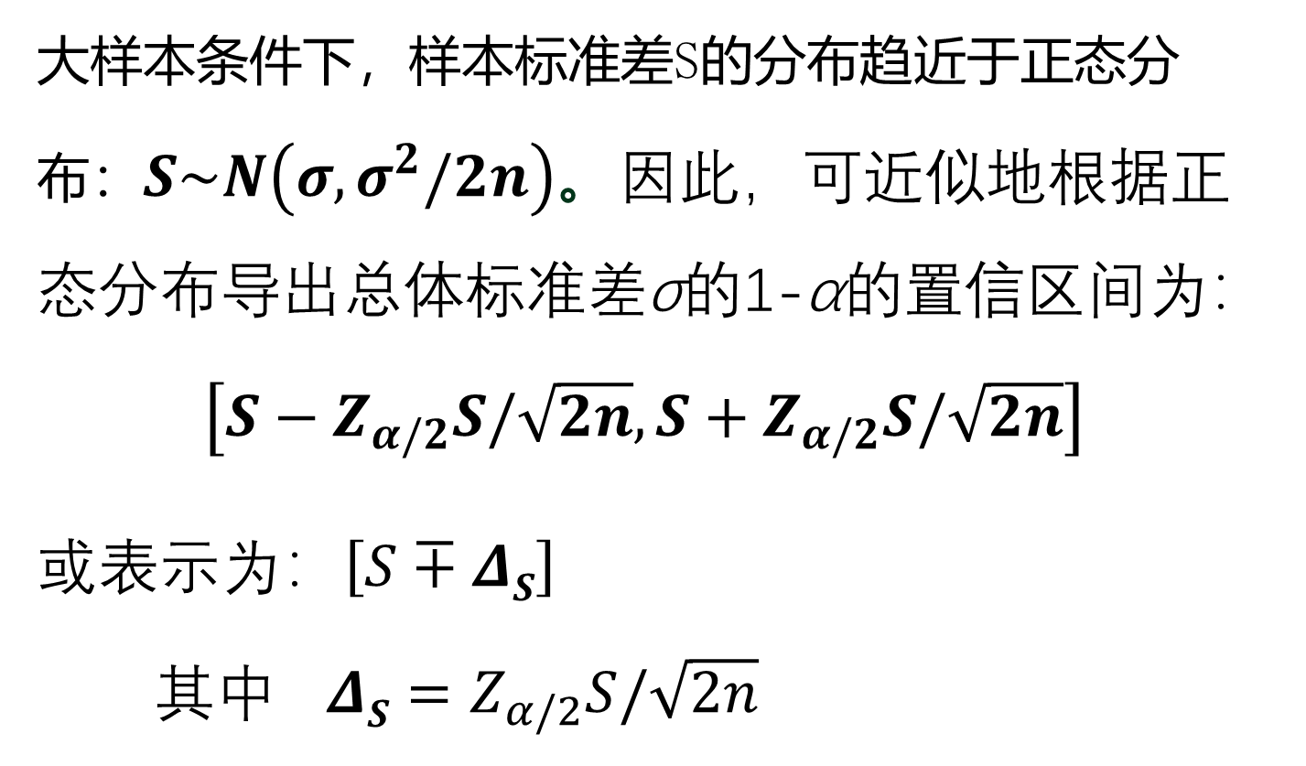
大样本条件下总体标准差的置信区间
大样本条件下，样本标准差S的分布趋近于正态分布：$S\sim N\left(σ,σ^{2}/2n\right)$。因此，可近似地根据正态分布导出总体标准差σ的1-α的置信区间为：
$\left[S−Z_{α/2}S/\sqrt{2n},S+Z_{α/2}S/\sqrt{2n}\right]$
或表示为：$\left[S∓ΔS\right]$
其中 ${ΔS=Z}_{α/2}S/\sqrt{2n}$

Slide 59
7.5 两个总体参数的区间估计
7.5.1 两个总体均值之差的区间估计
7.5.2 两个总体成数之差的区间估计
7.5.3 两个总体方差之比的区间估计

Slide 60
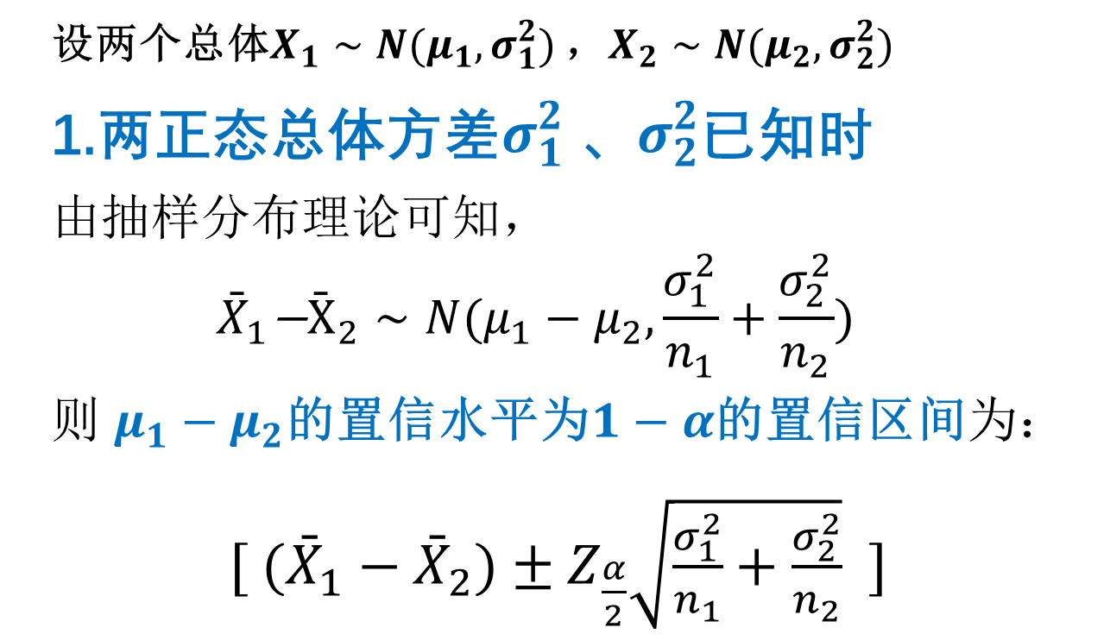
7.5.1两个总体均值之差的区间估计
设两个总体$X_{1}∼N(μ_{1},σ_{1}^{2})$ ，$X_{2}∼N(μ_{2},σ_{2}^{2})$
1.两正态总体方差$σ_{1}^{2}$ 、$σ_{2}^{2}$已知时
由抽样分布理论可知，
$${\bar{X}}_{1}\text{−}{\bar{\text{X}}}_{2}∼N(μ_{1}−μ_{2},\frac{σ_{1}^{2}}{n_{1}}+\frac{σ_{2}^{2}}{n_{2}})$$
则 $μ_{1}−μ_{2}$的置信水平为$1−α$的置信区间为：
$[ ({\bar{X}}_{1}−{\bar{X}}_{2})±Z_{\frac{α}{2}}\sqrt{\frac{σ_{1}^{2}}{n_{1}}+\frac{σ_{2}^{2}}{n_{2}}} ]$

Slide 61
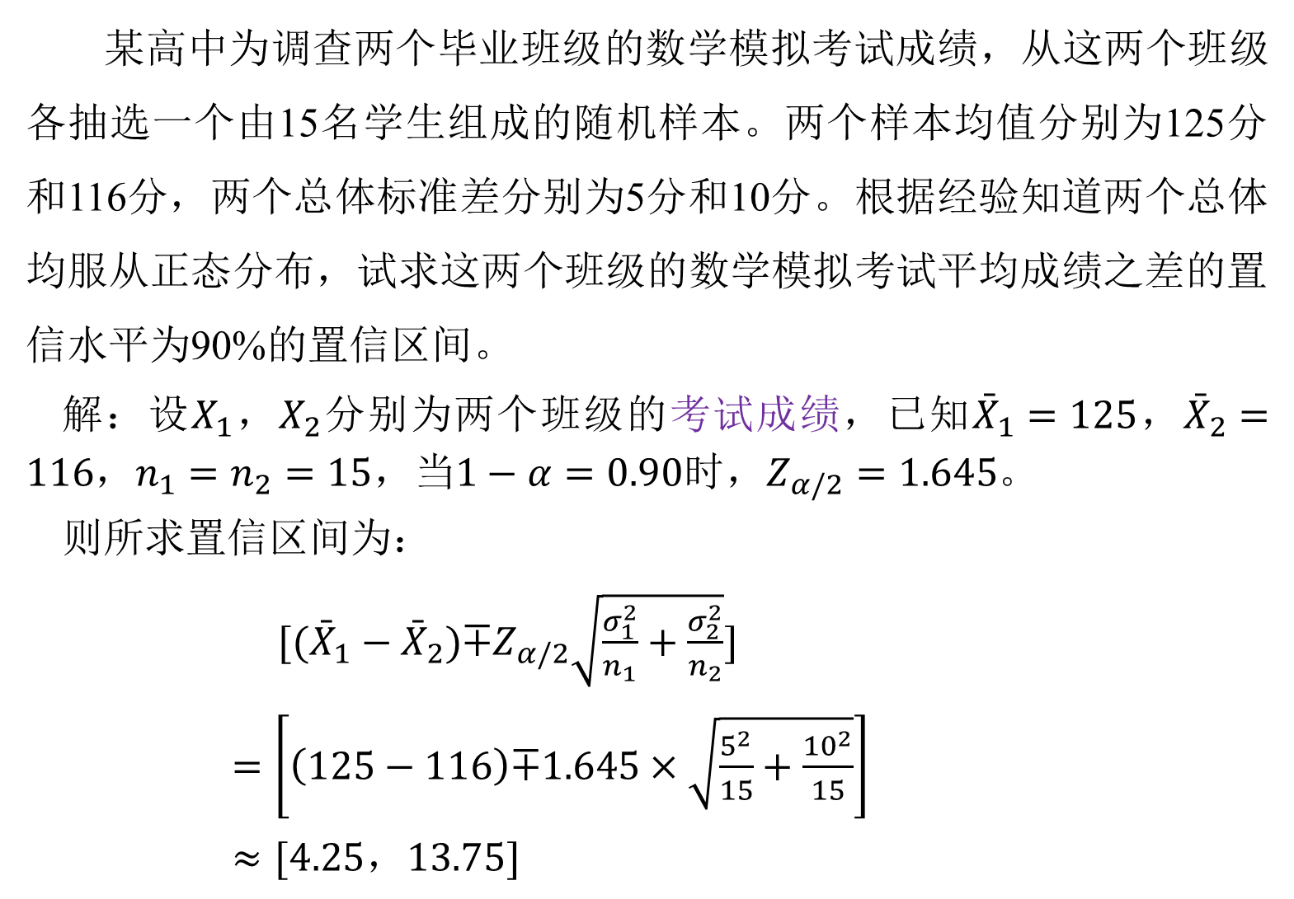
某高中为调查两个毕业班级的数学模拟考试成绩，从这两个班级各抽选一个由15名学生组成的随机样本。两个样本均值分别为125分和116分，两个总体标准差分别为5分和10分。根据经验知道两个总体均服从正态分布，试求这两个班级的数学模拟考试平均成绩之差的置信水平为90%的置信区间。
解：设$X_{1}$，$X_{2}$分别为两个班级的考试成绩，已知${\bar{X}}_{1}=125$，${\bar{X}}_{2}=116$，$n_{1}=n_{2}=15$，当$1−α=0.90$时，$Z_{α/2}=1.645$。
则所求置信区间为：
$[({\bar{X}}_{1}−{\bar{X}}_{2})$∓$Z_{α/2}\sqrt{\frac{σ_{1}^{2}}{n_{1}}+\frac{σ_{2}^{2}}{n_{2}}}]$
$=\left[\left(125−116\right)\text{∓}1.645×\sqrt{\frac{5^{2}}{15}+\frac{{10}^{2}}{15}}\right]$
$≈[4.25，13.75]$
【例7-9】

Slide 62
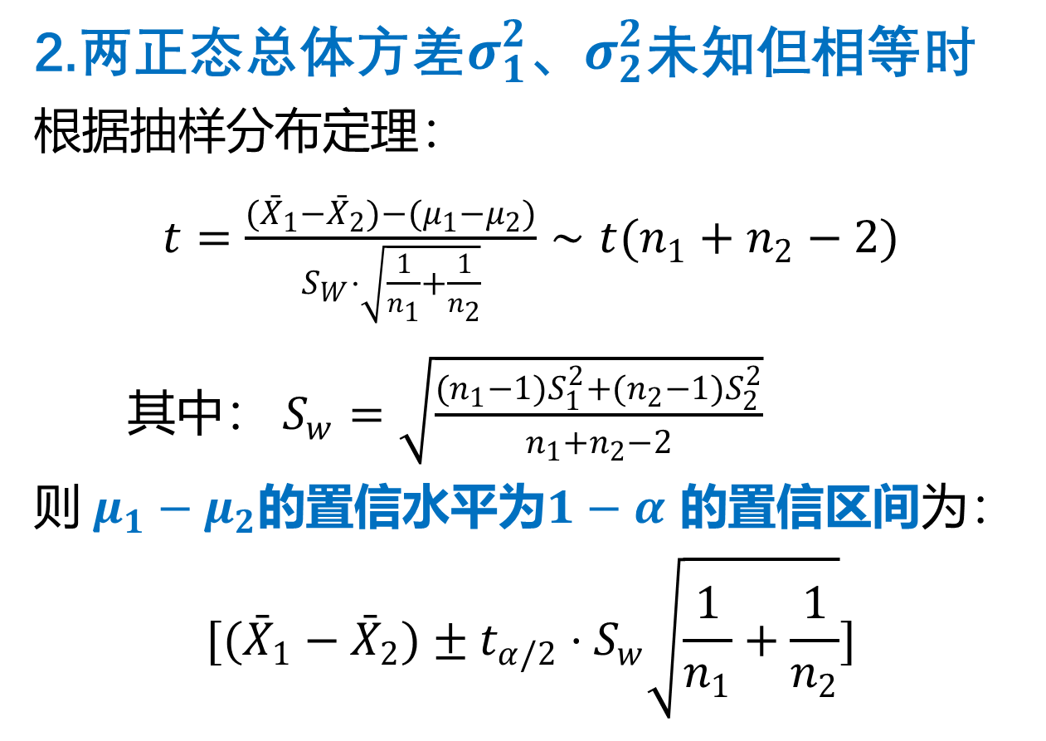
7.5.1两个总体均值之差的区间估计（续）
2.两正态总体方差$σ_{1}^{2}$、$σ_{2}^{2}$未知但相等时
根据$抽样分布定理：$
$t=\frac{({\bar{X}}_{1}−{\bar{X}}_{2})−(μ_{1}−μ_{2})}{S_{W}⋅\sqrt{\frac{1}{n_{1}}+\frac{1}{n_{2}}}}∼t(n_{1}+n_{2}−2)$
其中： $S_{w}=\sqrt{\frac{(n_{1}−1)S_{1}^{2}+(n_{2}−1)S_{2}^{2}}{n_{1}+n_{2}−2}}$
则$μ_{1}−μ_{2}$的置信水平为$1−α$ 的置信区间为：
$$[({\bar{X}}_{1}−{\bar{X}}_{2})±t_{α/2}⋅S_{w}\sqrt{\frac{1}{n_{1}}+\frac{1}{n_{2}}}]$$

Slide 63
【例7-10】
为检验杂交水稻的两种培育方案，现选择环境相似、大小相同的9块试验田来进行产量检验，统计得到的产量情况如下表7-2所示：
单位面积产量（吨/公顷） | 12 | 13 | 14 | 15
第一种方案试验田数量 | 1 | 3 | 4 | 1
第二种方案试验田数量 | 3 | 3 | 2 | 1
根据经验知道两个总体均服从正态分布，求两种培养育方案下平均每公顷产量差（μ₁-μ₂ ）的置信度为95%的置信区间。

Slide 64
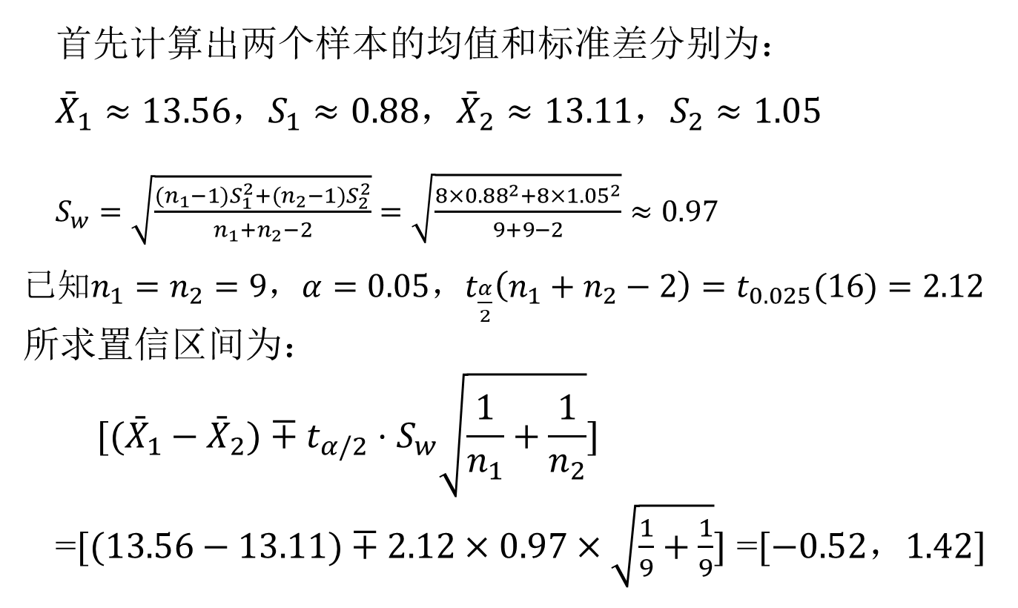
【例7-10】解
首先计算出两个样本的均值和标准差分别为：
${\bar{X}}_{1}≈13.56$，$S_{1}≈0.88$，${\bar{X}}_{2}≈13.11$，$S_{2}≈1.05$
$S_{w}=\sqrt{\frac{(n_{1}−1)S_{1}^{2}+(n_{2}−1)S_{2}^{2}}{n_{1}+n_{2}−2}}=\sqrt{\frac{8×{0.88}^{2}+8×{1.05}^{2}}{9+9−2}}≈0.97$
已知$n_{1}=n_{2}=9$，$α=0.05$，$t_{\frac{α}{2}}\left(n_{1}+n_{2}−2\right)=t_{0.025}(16)=2.12$ 所求置信区间为：
$$[({\bar{X}}_{1}−{\bar{X}}_{2})∓t_{α/2}⋅S_{w}\sqrt{\frac{1}{n_{1}}+\frac{1}{n_{2}}}]$$
=$[(13.56−13.11)∓2.12×0.97×\sqrt{\frac{1}{9}+\frac{1}{9}}]$ =$[−0.52，1.42]$

Slide 65
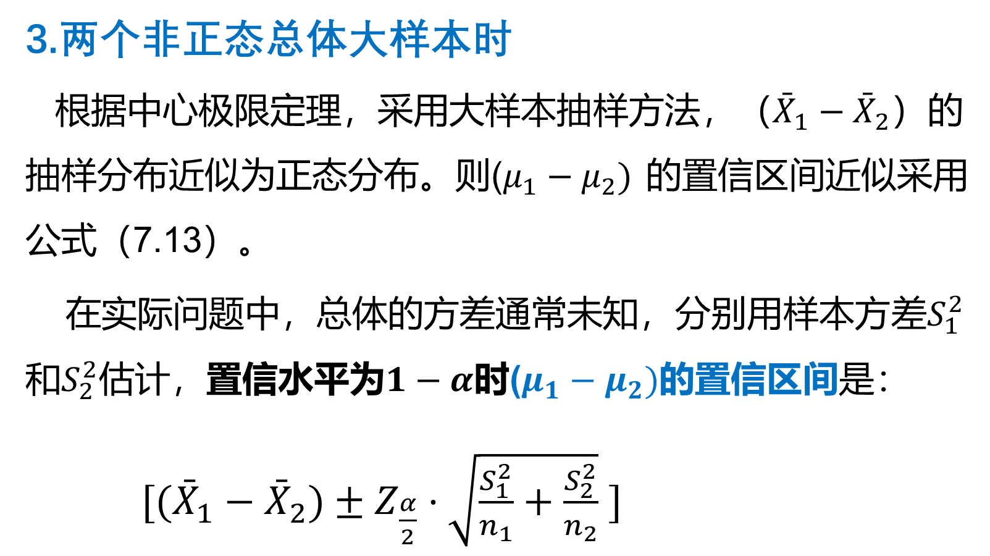
7.5.1两个总体均值之差的区间估计（续）
3.两个非正态总体大样本时
根据中心极限定理，采用大样本抽样方法，（${\bar{X}}_{1}−{\bar{X}}_{2}$）的抽样分布近似为正态分布。则($μ_{1}−μ_{2})$ 的置信区间近似采用公式（7.13）。
在实际问题中，总体的方差通常未知，分别用样本方差$S_{1}^{2}$和$S_{2}^{2}$估计，置信水平为$1−α$时($μ_{1}−μ_{2})$的置信区间是：
$[({\bar{X}}_{1}−{\bar{X}}_{2})±Z_{\frac{α}{2}}⋅\sqrt{\frac{S_{1}^{2}}{n_{1}}+\frac{S_{2}^{2}}{n_{2}}} ]$

Slide 66
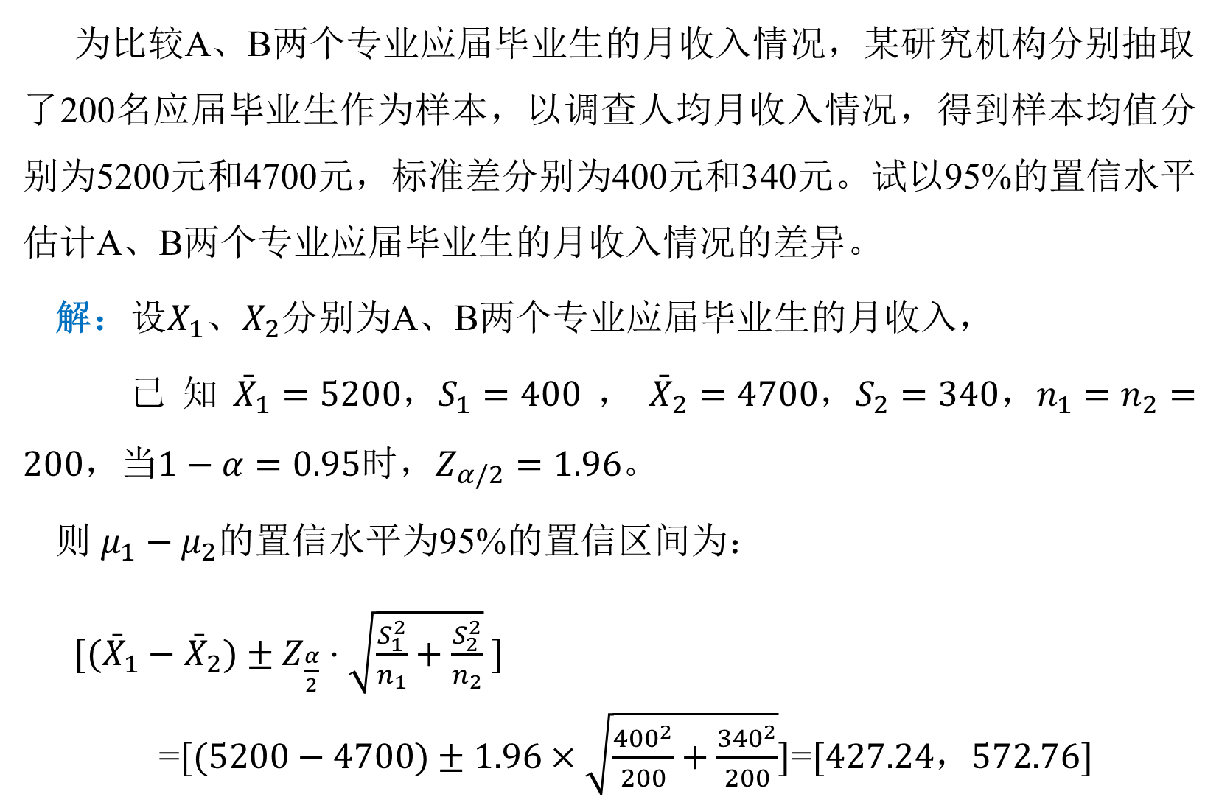
为比较A、B两个专业应届毕业生的月收入情况，某研究机构分别抽取了200名应届毕业生作为样本，以调查人均月收入情况，得到样本均值分别为5200元和4700元，标准差分别为400元和340元。试以95%的置信水平估计A、B两个专业应届毕业生的月收入情况的差异。
解：设$X_{1}$、$X_{2}$分别为A、B两个专业应届毕业生的月收入，
已知${\bar{X}}_{1}=5200，S_{1}=400$，${\bar{X}}_{2}=4700，S_{2}=340，n_{1}=n_{2}=200$，当$1−α=0.95$时，$Z_{α/2}=1.96$。
则 $μ_{1}−μ_{2}$的置信水平为95%的置信区间为：
$[({\bar{X}}_{1}−{\bar{X}}_{2})±Z_{\frac{α}{2}}⋅\sqrt{\frac{S_{1}^{2}}{n_{1}}+\frac{S_{2}^{2}}{n_{2}}} ]$
=$[(5200−4700)±1.96×\sqrt{\frac{{400}^{2}}{200}+\frac{{340}^{2}}{200}}]$=$[427.24，572.76]$
【例7-11】

Slide 67

7.5.2 两个总体成数之差的区间估计
用$P_{1}$和$P_{2}$分别表示两个总体的成数，样本成数分别记为$p_{1}$和$p_{2}$。在大样本条件下（$n_{1}$和$n_{2}$都充分大），${（p}_{1}$-$p_{2}）$近似服从正态分布，即近似地
$$Z=\frac{\left(p_{1}−p_{2}\right)−(P_{1}−P_{2)}}{\sqrt{\frac{p_{1}(1−p_{1})}{n_{1}}+\frac{p_{2}(1−p_{2})}{n_{2}}}}\sim N(0,1)$$
因此，${（P}_{1}$-$P_{2}）$的置信区间为：
$\left[\left(p_{1}−p_{2}\right)±Z_{α/2}\sqrt{\frac{p_{1}(1−p_{1})}{n_{1}}+\frac{p_{2}(1−p_{2})}{n_{2}}}\right]$

Slide 68

【例7-12】
某校网管中心想要了解本科生与研究生日均网上学习时长情况，分别从本科生群体和研究生群体中随机抽取500、300名学生进行调查，其中每天网上学习时长超过3小时的本科生有280人，研究生有200人，试求研究生与本科生网上学习时长超过3小时的比率之差的95.45%的置信区间。
解：设研究生、本科生中每天网上学习时长超过3小时的样本比率分别为$p_{1}，p_{2}$。可知：$p_{1}$=66.67%，$p_{2}$=56%，$n_{1}$=300，$n_{2}$=500。1-$α$=0.9545时，$Z_{α/2}$=2，$p_{1}$-$p_{2}$=10.67%，因此（$P_{1}$-$P_{2}$）的置信区间为：$\left[0.1067±2×\sqrt{\frac{0.6667×0.3333}{300}+\frac{0.56×0.44}{500}}\right]$ =[3.65%，17.69%]
在95.45%的置信水平下，网上学习时长超过3小时的比率，研究生比本科生高出 3.65~17.69个百分点。

Slide 69

7.5.3两个总体方差之比的区间估计
设$X\sim N（μ_{1}，{σ_{1}}^{2}）$，$Y\sim N（μ_{2}，{σ_{2}}^{2}）$，参数均未知。分别从两个总体X，Y中随机抽取容量为$n_{1}$和$n_{2}$的两个独立样本，其样本方差分别为${S_{1}}^{2}$，${S_{2}}^{2}$，根据抽样分布定理 $F=\frac{{{S_{1}}^{2}}/{{σ_{1}}^{2}}}{{{S_{2}}^{2}}/{{σ_{2}}^{2}}}\sim (n_{1}−1，n_{2}−1)$ 。给定$α$，查F分布表确定临界值$F_{1−α/2}(n_{1}−1，n_{2}−1)$和$F_{α/2}(n_{1}−1，n_{2}−1)$，有
$P\left\{F_{1−α/2}(n_{1}−1，n_{2}−1)≤\frac{{{S_{1}}^{2}}/{{σ_{1}}^{2}}}{{{S_{2}}^{2}}/{{σ_{2}}^{2}}}≤F_{α/2}(n_{1}−1，n_{2}−1)\right\}=1−α$
置信水平1-$α时$正态总体方差比 （${{σ_{1}}^{2}}/{{σ_{2}}^{2}}$）的置信区间为：
$$\left(\frac{{{S_{1}}^{2}}/{{S_{2}}^{2}}}{F_{α/2}(n_{1}−1，n_{2}−1)}，\frac{{{S_{1}}^{2}}/{{S_{2}}^{2}}}{F_{1−α/2}(n_{1}−1，n_{2}−1)}\right)$$

Slide 70

【例7-13】
某灯泡厂采用两种工艺生产灯泡包装，随机对两种工艺生产的灯泡各抽检200个，这两种工艺生产的灯泡的使用寿命均值分别为1100小时、1050小时，标准差分别为65小时、55小时，假设两种工艺生产的灯泡的使用寿命服从正态分布，试求${{σ_{1}}^{2}}/{{σ_{2}}^{2}}$的置信度95%的置信区间。
解：已知${{：S}_{1}}^{2}={65}^{2}=4225$，${S_{2}}^{2}={55}^{2}=3025$，$n_{1}=n_{2}=200$。1-$α=0.95时$，$F_{0.025}\left(199，199\right)=1.3214$，$F_{0.975}\left(199，199\right)=1/{F_{0.025}\left(199，199\right)}=1/{1.3214}=0.7568$
${{{ σ}_{1}}^{2}}/{{σ_{2}}^{2}}$的置信区间为：
$$\left[\frac{{4225}/{3025}}{1.3214}，\frac{{4225}/{3025}}{0.7568}\right]=\left[1.0570，1.8455\right]$$
在95%的置信水平下，两种灯泡的使用寿命的方差之比的置信区间为$\left[1.0570，1.8455\right]。$

Slide 71
7.6 确定样本量
1. 确定样本量的意义
2. 必要样本量的计算公式
3. 必要样本量的影响因素

Slide 72
1.确定样本量的意义
样本量n与抽样误差和耗费的关系：
n大，抽样误差越小，抽样估计的精度越高，
n大，调查成本越多，时效性越差。
因此，确定样本量，要在满足抽样误差要求的前提下，使抽样数目尽可能少；或者在限定抽样费用下，使抽样数目尽可能地多。
必要样本量——为使抽样误差不超过给定的允许范围至少应该抽取的样本单位数。

Slide 73


2. 必要样本量的计算公式
必要抽样数目可以根据抽样极限误差的公式导出。
$\text{重复抽样}\text{下}\text{，}Δ_{\bar{X}}=Z_{α/2}\frac{σ}{\sqrt{n}}$，因此，在一定概率保证程度下规定允许误差$Δ_{\overline{x}}$，必要样本量的计算公式：
$$n=\frac{Z_{α/2}^{2}σ^{2}}{Δ_{\overline{X}}^{2}}$$
若为了推断总体成数，给定成数的允许误差$Δ_{p}$，确定必要抽样数目只需将上式中$Δ_{\overline{X}}$换成$Δ_{p}$、$σ^{2}$换为成数的总体方差P(1-P)即可。
同理，不重复抽样下， $n=\frac{NZ_{α/2}^{2}σ^{2}}{NΔ_{\overline{X}}^{2}+Z_{α/2}^{2}σ^{2}}$

Slide 74
3. 必要样本量的影响因素
（1）总体方差或标准差。在其他条件不变时，总体方差越小，必要的抽样数目相对较少。通常在抽样之前并不知道总体方差，可以用以前同类调查或同类地区的资料代替。如果有多个方差数值可供选择时，应该选取其中方差最大的。特别地，如果没有总体比率P的参考资料，可选择使方差最大的比率0.5来估计。
（2）允许误差𝜟。其他条件不变时，允许误差𝜟越大，必要的抽样数目n就越小。反之亦然。
（3）概率保证程度（1-α）。其他条件不变，提高（1-α），意味着抽样估计的把握性提高，因而要增加样本容量。

Slide 75
3. 必要样本量的影响因素（续）
（4）抽样方法。在相同条件下，重复抽样比不重复抽样多抽一些样本单位。总体单位数N很大时，二者差异微小，可以按照重复抽样计算必要的抽样数目。
（5）抽样组织方式。不同的抽样组织方式有不同的抽样误差，因此抽样组织方式也影响必要的抽样数目。
如果需要推导的统计指标不只一个，通常选择其中最重要的统计指标确定必要的抽样数目。为了保证所有指标都能达到规定的误差要求，也可以分别计算各个指标的抽样误差及抽样数目，选择其中最大的抽样数目。

Slide 76

某工厂需要调查生产的某批集成电路的合格情况，已知该厂生产的这批电子元件共有有10000个，根据过去几次的合格率抽查情况，被抽查的集成电路的合格率为97.5%，93.2%，89.7%和85%，要求在合格率的允许误差不超过2%的条件下，在95%的概率下应该抽查多少个集成电路？
解：已知N=10000，$△_{p}=2\%$，$1−α=0.95$，$Z_{α/2}=1.96$
本例中应选 P=85%来计算。
重复抽样时：$n=\frac{{Z_{α/2}}^{2}P(1−P)}{{(△_{p})}^{2}}=\frac{{1.96}^{2}×0.85×0.15}{{0.02}^{2}}≈1225（个）$
不重复抽样时：
$$n=\frac{{Z_{α/2}}^{2}P(1−P)N}{{(△_{p})}^{2}{{N+Z}_{α/2}}^{2}P(1−P)}=\frac{{1.96}^{2}×0.85×0.15×10000}{{0.02}^{2}×{10000+1.96}^{2}×0.85×0.15}$$
$≈1091（个）$
【例7-14】

Slide 77
7.7 其他抽样组织方式的抽样误差
7.7.1 分层抽样的抽样误差
7.7.2 等距抽样的抽样误差
7.7.3 整群抽样的抽样误差
*7.7.4 多阶段抽样

Slide 78

7.7.1分层抽样的抽样误差
分层抽样是先将总体按一定标志划分为若干个层（组），后在各层内分别独立地进行抽样。
分层抽样包括等比例分层和不等比例分层两种。
等比例抽样是指在每层都按照同样的比例抽取样本。$\frac{n}{N}=\frac{n_{1}}{N_{1}}=⋯=\frac{n_{k}}{N_{k}}=常数。$
分层抽样的实质是在各层内作抽样调查。因此，分层抽样的误差只与各层内的差异有关。

Slide 79

等比例抽样的抽样平均误差
重复抽样下 $σ_{\overline{X}}=\sqrt{\frac{\overline{σ^{2}}}{n}}$
不重复抽样 $σ_{\bar{X}}=\sqrt{\frac{\overline{σ^{2}}}{n}(1−\frac{n}{N})}$
其中，$\overline{σ^{2}}$是平均层内方差（各层方差的平均数），
$\overline{σ^{2}}=\frac{Σσ_{i}^{2}N_{i}}{ΣN_{i}}$ 或 $\overline{σ^{2}}=\frac{Σσ_{i}^{2}n_{i}}{Σn_{i}}$
对于成数的抽样平均误差，只需要将$\overline{σ^{2}}$换为各层成数方差的平均数。

Slide 80
分层抽样与简单随机抽样的误差比较
由于：总方差＝组内方差平均数＋组间方差
可见，在其他条件相同的情况下，分层抽样的抽样误差通常小于简单随机抽样的抽样误差。
设计分层抽样时，为了提高抽样效率，应尽量增加层间差异，缩小层内差异。

Slide 81
【例7-15】
某集团对旗下工人的收入情况进行调查，分别在高级职称和非高级职称的员工中等比例抽取90人和240人，数据如表7.5。试求置信水平为95.45%时该集团员工人均月收入的置信区间。
 | 调查人数 (元) | 月收入 (元) | 标准差 (元)
高级职称员工 | 90 | 10000 | 500
非高级职称员工 | 240 | 7000 | 300
本例是大样本等比例抽样分层估计问题。

Slide 82

【例7-15】解
$$\overline{X}=\frac{10000×90+7000×240}{90+240}=7818.18（元）$$
$$\overline{σ^{2}}=\frac{{500}^{2}×90+{300}^{2}×240}{90+240}≈133636.36$$
$$σ_{\overline{X}}=\sqrt{\frac{\overline{σ^{2}}}{n}}=\sqrt{\frac{133636.36}{330}}≈20.12（元）$$
置信水平为95.45%时该集团员工的人均月收入区间为 $[7818.18∓2×20.12]$ 即[7777.94,7858.42]元。

Slide 83

7.7.2 等距抽样的抽样误差
等距抽样（也称系统抽样Systematic Sampling)是先按某标志对总体单位进行排队，再按照一定间隔抽取样本
排队（分无关标志和有关标志排序）
    计算抽样间隔 K=N/n （=抽样比例的倒数）
    确定抽样起点 r $(1≤r≤k)$
    按固定间隔和排序依次抽取 n 个样本单位。
        例如：学生按学号排队；职工按收入排队…
r
1 k 2k 3k 4k

Slide 84

无关标志排队等距抽样
排队标志与调查内容没有直接关系
抽样起点可随机确定
  总体单位按排队标志由小到大排列，相应的调查标志呈现为无序排列，所以抽样起点r 可随机确定
  $(1≤r≤k)$ ，不会产生系统偏差
  抽样误差通常按简单随机抽样的误差公式近似计算

Slide 85
【例】新股申购的中签号码的抽样设计
根据发行数量与申购数量计算中签率（抽样比例），
按申购号码排队，再按等距抽样原理抽取中签号码。
  假设中签率=10%， K=1/10%=10，在0—9的范围内随机抽取一个数，凡尾号同此数的都是中签号吗；
  假设中签率=1.2%，由于直接按 K=1/1.2%来确定K会很繁琐，可稍作变通处理：
    先抽1%，在00—99的范围内随机抽取一个号码；
    再抽2%，从000—999的范围内随机抽取2个号码（或抽一个号码，另一号码为抽中号码加/减500）。

Slide 86
【附】无关标志排队等距抽样（续）
特别注意：
  抽样间隔≠现象的周期长度×整数
  否则所抽取的样本有系统偏差
  这种周期性有时是比较隐蔽的
    如工人交接班时间、地块中农作物垅长、社区住户调查中门牌号码（楼层）。

Slide 87
有关标志排队等距抽样
排队标志与调查内容有直接关系
  例：职工生活状况调查将职工按工龄排队…
抽样误差通常按分层抽样误差公式近似计算
  有关标志排队等距抽样相当于将总体分为同等大小的 n个层，每层只抽取一个调查单位的分层抽样，所以抽样效果类似于分层抽样。
抽样起点的确定__采用半距起点与对称等距方式
若直接采用随机起点等距抽样（如下图）则会产生系统性偏差
r
1 k 2k 3k 4k

Slide 88
半距起点等距抽样（中心系统等距抽样）
以第一个抽样距离的中点为抽样起点 r
r
1 k 2k 3k 4k
优点：样本代表性高。
局限性：抽样的随机性受到限制

Slide 89

  对称等距抽样—中心系统等距抽样的改进方式
    随机地确定抽样起点 r（１≤r≤k）；
    然后以组界（k、2k、…、(n-１)k）为对称点两两对称地抽取样本单位（或样本点）。
    优点：样本有较好的代表性,同时又能保证抽样的随机性, 排队后可以抽出ｋ个样本。

Slide 90
7.7.3 整群抽样的抽样误差
整群抽样——将总体单位划分为若干群，随机地抽取部分群体并对抽中群体的全部单位进行调查。
实质是在群间进行抽样调查、抽中群内进行全面调查，因此样本的代表性取决于抽中群体对全部群体的代表性。整群抽样的抽样误差取决于群间差异的大小, 群间差异越小，样本代表性越好
优点：简化了抽样组织工作（扩大了抽样单位，容易编制抽样框，简便易行）。
缺点： 样本单位在总体中过于集中 ，抽样误差较大。

Slide 91


7.7.3 整群抽样的抽样误差（续）
设总体共有R群，每群中包括M个样本单位（本教材只讨论群体规模大小相等或接近的情况），抽取r群构成样本。$X_{ij}$表示第i群的第j个样本单位。
每群的均值为：${\bar{X}}_{i}=\sum_{j=1}^{M}{X_{ij}}/M$
总体均值的估计量： $\hat{μ}=\bar{X}=\sum_{i=1}^{r}{{\bar{X}}_{i}}/r$
均值的抽样平均误差：$σ_{\overline{X}}=\sqrt{\frac{δ_{\overline{X}}^{2}}{r}\left(\frac{R−r}{R−1}\right)}$
${ 上式中，δ}_{\overline{X}}^{2}$是总体群平均数的群间方差，其估计量为样本$群间方差 {\hat{δ}}_{\bar{X}}^{2}=\frac{\sum_{i=1}^{r}{{\left({\bar{X}}_{i}−\bar{X}\right)}^{2}}}{r−1}$
当各群体大小差异较大时，宜采用与群体规模成比例的不等概率抽样方法（参见有关抽样调查专著）

Slide 92
整群抽样与简单随机抽样的抽样误差比较
假设每群中含有m个个体 ，其它条件相同的情况下，当 即 时，整群抽样的抽样误差大于简单随机抽样的抽样误差

Slide 93

【例7-16】
某机构为了解大学生人均月生活费支出情况，以小组为群进行整群抽样，每个小组有10名大学生，从150个小组中随机抽取了10个小组，大学生人均月生活费支出情况，观察结果如表7.6，试以95.45%的概率估计大学生人均月生活费支出的置信区间。
小组编号 | 12 | 14 | 35 | 41 | 89 | 100 | 107 | 112 | 137 | 138
人均月生活费支出（元） | 1205 | 1340 | 1450 | 980 | 1260 | 1590 | 1250 | 1300 | 1340 | 1270
由题意可知，$N=1500,R=150,M=10,r=10$
样本均值 $\overline{X}=\sum_{i=1}^{10}{\overline{X_{i}}}/r=1298.5（元）$

Slide 94

【例7-16】解
群间方差${{ \hat{δ}}_{\overline{X}}}^{2}=$
$$\frac{{(1205−1298.5)}^{2}+{(1340−1298.5)}^{2}+⋯+{(1270−1298.5)}^{2}}{10−1}≈25133.61$$
抽样平均误差 $σ_{\overline{X}}=\sqrt{\frac{25133.61}{10}(\frac{150−10}{150−1})}≈48.60$（元）
由于样本容量n=100，属于大样本，样本均值服从正态分布，置信区间为$\left[\bar{X}−z_{α/2}σ_{\overline{X}},\bar{X}+z_{α/2}σ_{\overline{X}}\right]$，$1−α=95.45\%$ ，故$z_{α/2}=2$。
所求的置信区间[1298.5∓2×48.60]元即[1201.31，1395.69]元。

Slide 95
7.7.4 多阶段抽样
  抽取样本单位的过程分两个及以上阶段来完成。多阶段抽样是从大到小、层层深入的一种抽样方法，大规模的抽样调查通常采用多阶段抽样。
    例如，我国的城市居民家庭收支调查采用三阶段抽样：
      全国（省）——城市——街道（小区）——调查户
      多阶段抽样是多种抽样方法的综合应用，可以根据每阶段抽样的不同情况，灵活选用抽样方法。比如第一阶段抽样时可以利用分层抽样或有关标志排队等距抽样，后边阶段可以采用整群抽样。
      抽样阶段增加，抽样误差会相应增大，故阶段不宜多。

Slide 96

两阶段抽样的抽样平均误差
以两阶段抽样为例，假定总体由N个初级单元组成，每个初级单元都含有M个次级单为。从N个初级单位中按简单随机抽样抽取n个初级单位， 在每个被抽中的初级单位中按简单随机抽样抽取m个次级单位。
抽样平均误差：$σ_{\overline{X}}=\sqrt{\frac{1−f_{1}}{n}{S_{1}}^{2}+\frac{f_{1}(1−f_{2})}{mn}{S_{2}}^{2}}$
其中， $f_{1}=n/N$是第一阶段的抽样比例，$f_{2}=m/M$是第二阶段的抽样比例，$\text{第一、第二阶段的样本方差分别是} ：s_{1}^{2}=\frac{1}{n−1}\sum_{i=1}^{n}{({\bar{X}}_{i}−\overline{X})^{2}，}s_{2}^{2}=\frac{1}{n(m−1)}\sum_{i=1}^{n}{\sum_{j=1}^{m}{(X_{ij}−{\bar{X}}_{i})^{2}}}$

Slide 97
【例7-17】
某校有40个班级，每个班级有50名学生，与调查学生在每月购买课外读物的支出时，调查人员随机抽取了5个班级中10名学生进行调查，调查的结果如表7.7。计算该校学生购买课外读物的平均支出的抽样平均误差。
学生 班级 | 1 | 2 | 3 | 4 | 5 | 6 | 7 | 8 | 9 | 10
1 | 90.5 | 203.6 | 373.8 | 242.2 | 326 | 165.8 | 228.2 | 432 | 263.8 | 123.6
2 | 130.5 | 151.4 | 200.5 | 300.4 | 50.0 | 90.6 | 100.6 | 162.4 | 132.4 | 200.5
3 | 400.0 | 100.5 | 349.7 | 203.6 | 373.8 | 123.3 | 326.0 | 200.4 | 100.7 | 90.5
4 | 230.5 | 123.4 | 134.6 | 109.5 | 80.5 | 300.8 | 174.3 | 128.5 | 150.5 | 234.5
5 | 170.8 | 172.3 | 162.5 | 149.8 | 212.7 | 132.6 | 330.5 | 160.5 | 153.2 | 178.9

Slide 98

【例7-17】解
$n=5,m=10$，$f_{1}=5/40=0.125$，$f_{2}=\frac{10}{50}=0.2，\overline{X}≈194.56$，${\overline{X}}_{1}=244.95，{\overline{X}}_{2}=151.93，{\overline{X}}_{3}=226.85，{\overline{X}}_{4}=166.71，{\overline{X}}_{5}=182.38$
第一阶段抽样单位之间的方差 ${S_{1}}^{2}=$
$$\sum{\frac{{（{\overline{X}}_{i}−\overline{X}）}^{2}}{n−1}=\frac{{(244.95−194.56)}^{2}+⋯+{(182.38−194.56)}^{2}}{4}≈1580.77}$$
第二阶段抽样单位的方差${S_{2}}^{2}=\sum{\sum{\frac{{（X_{ij}−{\overline{X}}_{i}）}^{2}}{n(m−1)}}}$
$$=\frac{{(90.5−244.95)}^{2}+{(203.6−244.95)}^{2}+⋯+{(178.9−182.38)}^{2}}{45}≈7982.10$$
所求的抽样平均误差${ σ}_{\overline{X}}=$
$$\sqrt{(1−0.125)/5×1580.77+0.125×(1−0.2)/(5×10)×7982.10}$$
$≈$17.11（元）

Slide 99
本章小结
1.点估计和区间估计是常用的两种参数估计方法主要方法。矩估计是常用的点估计法。点估计的优良性标准主要包括无偏性、有效性和一致性。
2．区间估计是在一定概率把握程度下，构造待估参数可能的区间范围作为未知参数的估计。与点估计相比，区间估计得到的是参数可能的区间，并且可以说明估计的把握程度与精确程度。
3．区间估计常用的分布有正态分布、t分布、分布和F分布等。区间估计的关键在于正确构造样本估计量并找出其分布。特别是，同一统计量在大样本和小样本条件下可能有不同的分布。

Slide 100
本章小结（续）
4．抽样平均误差是总体未知参数估计量的标准差，在给定置信水平条件下，可以通过抽样平均误差求出抽样极限误差。必要抽样数目是为使抽样极限误差不超过给定允许范围至少应该抽取的样本单位数，可以根据抽样极限误差和抽样数目的关系来确定。
5．简单随机抽样、分层抽样、等距抽样、整群抽样和多阶段抽样是常见的几种随机抽样组织方式。不同的抽样组织方式的抽样误差计算方法并不一样。科学设计抽样框，合理选择抽样组织方式是减少抽样误差的重要途径。

